Slide 1

isdg甜蜜习惯抗糖丸 60粒-常驻爆款
主品规格：60粒/袋
日常价： 148元/袋
直播价：118元/2袋 165元/3袋
平均每件 ：59元
购买方式：拍立减
发货时间：24小时内
物流：中通或圆通（港澳台不发货）
品牌介绍
日本知名健康食品品牌，遍布日本20000家药妆店；产品荣获“蒙特奖"食品品质评鉴大会金奖。酵素系列产品引爆国内各大电商平台，每年都以惊人的成绩领跑同行，且多年位列天猫国际进口酵素类类目第一。新品美白丸系列也取得日本cosme大赏美容美白类第一名的成绩，金莎代言、偶像练习生王子异，人气女星关晓彤、沈梦辰、包文婧、赵露思、章若楠、朴智妍及百万网红kol林恩如、詹小猪、ritawang等倾力推荐。
产品亮点
1、仅中国，平均每分钟就售出3-4袋
2、市面上相关产品基本针对高油高脂的大餐，俗称“大餐救星”。iSDG sweet甜蜜习惯抗糖丸专门针对摄入的甜食糖分、主食淀粉等进行吸收阻断，形成完整的抗糖链路。针对甜品下午茶、办公室奶茶等高频率却不受重视的热门场景，带去专享阻断体验。
3、降低肠道对糖分的分解，阻断糖分吸收匙羹藤提取物：可减弱对甜食的欲望，并且能够防止肠粘膜对糖分子的吸收。
五层龙提取物：所含芒果苷抑制肠道中参与糖分代谢的各种酶的活性，从而降低肠道对葡萄糖的分解、吸收和利用；
4、提高基础代谢，减少脂肪堆积栗子涩皮：儿茶素可以加速基础代谢，增加脂肪酸的氧化消耗，起到抑制食欲，减少能量摄入的作用。桑叶：内含丰富的食物纤维以及粗脂肪，可加速肠道蠕动，保持通畅。
用法用量：
16周岁以上，早晚饭前半小时各一粒，温水送服（本品为膳食补充剂，不能替代药）2粒≈４００大卡（1杯奶茶，3碗米饭，慢跑45ｍｉｎ，打羽毛球1.5ｈ）
适宜人群：喜爱甜食人士（影响身材，对皮肤不好）
禁忌人群/禁忌事项：经期、孕妇、哺乳期女性、过敏体质者暂停服用。正在服药的人群应在医师指导下服用。服用期间建议多饮水

Slide 2

isdg夜间酵素120粒-炸姐历史爆款
主品规格：120粒/袋
日常价： 168元/袋
直播价：98元/2袋
平均每件 ：49元
购买方式：拍立减
发货时间：24小时内
物流：中通或圆通（港澳台不发货）
品牌介绍
日本知名健康食品品牌，遍布日本20000家药妆店；产品荣获“蒙特奖"食品品质评鉴大会金奖。酵素系列产品引爆国内各大电商平台，每年都以惊人的成绩领跑同行，且多年位列天猫国际进口酵素类类目第一。新品美白丸系列也取得日本cosme大赏美容美白类第一名的成绩，金莎、偶像练习生王子异，人气女星关晓彤、沈梦辰、包文婧、赵露思、章若楠、朴智妍及百万网红kol林恩如、詹小猪、ritawang等倾力推荐。
产品亮点
1、明星爆款单品酵素，睡着也可以保持形体
2、日本研发团队专为亚洲体质研制，配方更适合夜间服用，232种发酵果蔬种类，营养丰富。
3、232种天然果蔬，采用古法翁器发酵，有效保留果蔬有效成分，促进身体代谢与循环，改善易胖体质，帮助废物排出。
4、睡眠质量不好：萱草+茶氨酸+GABA（新配方），舒缓情绪、促进身体进行深度睡眠休息，进而改善身体机能
5、代谢：五种氨基酸促进生长激素分泌，加速身体新陈代谢，更好的代谢身体多余脂肪和糖分，低聚糖+植物发酵粉末双效调理肠道健康，改善便秘。
6、片剂颗粒，密封条袋装，易携带；睡前服用，免冲泡，更方便，适宜长期服用。
用法用量：
16周岁以上服用，每日睡前半小时2-4粒，温水送服(本品为膳食补充剂，不能替代药品)
适宜人群：晚上睡不着觉的、睡眠质量不好的、早上起来不通顺的、工作压力大的、熬夜加班的
禁忌人群/禁忌事项：生病以及正在服药、住院的人士或儿童、经期、孕妇、哺乳期女性、易过敏体质不建议服用。
酵素含多种营养，有的短时间可体现出效果，但因人体体质差异吸收情况不同，不能一概而论。建议服用三个月以观后效期间多饮水效果更佳。

Slide 3
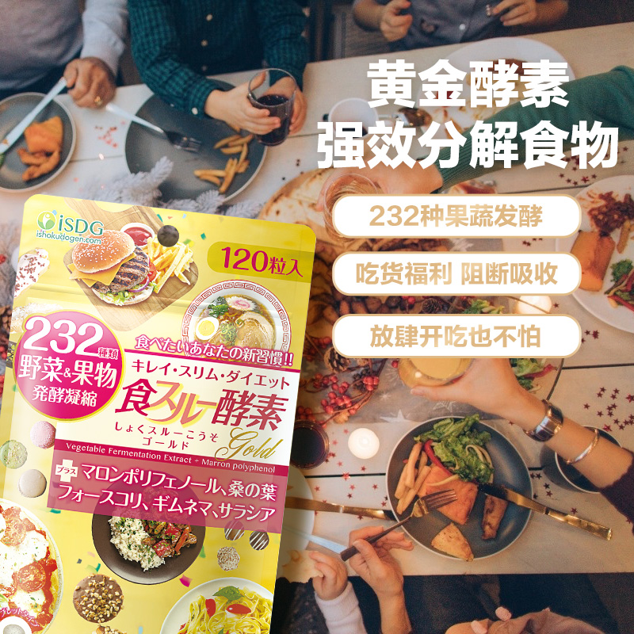
isdg黄金酵素120粒-炸姐历史爆款
主品规格：120粒/袋
日常价： 178元/袋
直播价：128元/2袋
平均每件 ：64元
购买方式：拍立减
发货时间：24小时内
物流：中通或圆通（港澳台不发货）
品牌介绍
日本知名健康食品品牌，遍布日本20000家药妆店；产品荣获“蒙特奖"食品品质评鉴大会金奖。酵素系列产品引爆国内各大电商平台，每年都以惊人的成绩领跑同行，且多年位列天猫国际进口酵素类类目第一。新品美白丸系列也取得日本cosme大赏美容美白类第一名的成绩，金莎代言、偶像练习生王子异，人气女星关晓彤、沈梦辰、包文婧、赵露思、章若楠、朴智妍及百万网红kol林恩如、詹小猪、ritawang等倾力推荐。
产品亮点
1、日间分解食物，阻断吸收，保持健康形体
2、更符合人体日间饮食习惯，232种发酵果蔬种类，营养丰富；采用古法翁器发酵，有效保存果蔬有效成分，促进身体代谢与循环，改变易胖体质。
3、抑制食欲，减少能量摄入:
板栗涩皮：增加ATP的含量从而达到抑制食欲，有减少糖分、淀粉摄入的作用。
匙羹藤：匙羹藤酸与葡萄糖分子相同的结构单元在肠道中也有相同的作用，占据肠道的吸收表层受体，减少肠粘膜对糖分子的吸收、减少饥饿感抑制食欲。
4、提高脂质代谢,加速能量物质的燃烧，降低吸收
弗斯可林：加速脂肪细胞的脂肪分解作用。
五层龙和桑叶精华：抑制脂肪合成，加速脂肪分解
5、减少脂肪合成，加速体内的消化分解：
桑葚粉末：降低脂肪转化过程中转录因子的分泌，从而减少脂肪的聚集。
6、片剂颗粒，密封条袋装，易携带；餐前服用，免冲泡，更方便，适宜长期服用
用法用量：
16周岁以上服用，早晚餐前（或吃大餐前）半小时各2-4粒，温水送服(本品为膳食补充剂，不能替代药品)
适宜人群：身材管理人群、公司白领、夜宵党、工作应酬
禁忌人群/禁忌事项：生病以及正在服药、住院的人士或儿童、孕妇、哺乳期女性、易过敏体质不建议服用。
酵素含多种营养，有的短时间可体现出效果，但因人体体质差异吸收情况不同，不能一概而论。建议服用三个月以观后效期间多饮水效果更佳。

Slide 4

isdg diet酵素 120粒-炸姐历史爆款
主品规格：120粒一袋
日常价： 168元/袋
直播价：148元/2袋
平均每件 ：74元
购买方式：拍立减
发货时间：24小时内
物流：中通或圆通（港澳台不发货）
品牌介绍
日本知名健康食品品牌，遍布日本20000家药妆店；产品荣获“蒙特奖"食品品质评鉴大会金奖。酵素系列产品引爆国内各大电商平台，每年都以惊人的成绩领跑同行，且多年位列天猫国际进口酵素类类目第一。新品美白丸系列也取得日本cosme大赏美容美白类第一名的成绩，金莎代言、偶像练习生王子异，人气女星关晓彤、沈梦辰、包文婧、赵露思、章若楠、朴智妍及百万网红kol林恩如、詹小猪、ritawang等倾力推荐。
产品亮点
1.232种复合植物发酵粉末
2.L-左旋肉碱富马酸盐——燃烧多余的脂肪
3.弗斯可林粉末 弗斯可林可以加强糖和脂肪等能量物质的代谢，从而减少体重的增加量、食物吸收量和脂肪累积。
4.面包酵母、谷物曲子 增加饱腹感，抑制食欲，另一方面吸收水分的同时也会吸附较多的营养物质，例如脂肪、蛋白质、糖类等，从而减少胃肠道对营养物质的分解吸收和利用。另外，可以促进肠道有益菌增值，刺激肠道蠕动，加速食物残渣排出，减少肠道对营养物质的吸收能力，从而减少能量吸收，达到身材管理的效果
用法用量：
16周岁以上服用，早餐前半小时2粒，晚餐前半小时2粒，温水送服(本品为膳食补充剂，不能替代药品)
适宜人群：肥胖，易胖，久坐不动的白领，美食爱好者，啤酒肚、身材管理人士
禁忌人群/禁忌事项：经期、孕妇、哺乳期女性、过敏体质者暂停服用。正在服药的人群应在医师指导下服用。
酵素含多种营养，有的短时间可体现出效果，但因人体体质差异吸收情况不同，不能一概而论。建议服用三个月以观后效期间多饮水效果更佳。

Slide 5

isdg Diet Hot酵素 -炸姐历史爆款
主品规格：60粒/袋
日常价： 158元/袋
直播价：118元/2袋
平均每件 ：59元
购买方式：拍立减
发货时间：24小时内
物流：中通或圆通（港澳台不发货）
品牌介绍
日本知名健康食品品牌，遍布日本20000家药妆店；产品荣获“蒙特奖"食品品质评鉴大会金奖。酵素系列产品引爆国内各大电商平台，每年都以惊人的成绩领跑同行，且多年位列天猫国际进口酵素类类目第一。新品美白丸系列也取得日本cosme大赏美容美白类第一名的成绩，金莎代言、偶像练习生王子异，人气女星关晓彤、沈梦辰、包文婧、赵露思、章若楠、朴智妍及百万网红kol林恩如、詹小猪、ritawang等倾力推荐。
产品亮点
火遍亚洲的TOP级酵素，卡路里的燃烧机
1、甄选121种珍贵植物，经特殊酵母精心发酵，搭配多种天然燃脂成分，全面激发机体代谢活力，一键清零卡路里。
2、改善内循环：121种植物发酵提取物+酵母，富含植物纤维与消化酶，可促进肠道蠕动，改善人体微生态环境，加速清除体内顽固宿便与油脂。
3、暖身驱寒：高活性的金时生姜粉，可增强人体内分泌功能，清除体内湿气、寒气，避免脂肪堆积。
4、提高脂肪代谢：天然提纯的弗斯可林+左旋肉碱，促进脂肪的氧化与分解，同时减少食物吸收量，燃烧多余的脂肪+减少脂肪囤积。
5、采用特制瓮器发酵，营养成分活性高，易吸收。便利携带，随便守护苗条身材。
用法用量：
每天2粒，早晚餐后半小时各1粒，温水送服
适宜人群：管不住嘴的吃货党、畏寒怕冷的体虚族、肠胃不通的便秘人士。
禁忌人群/禁忌事项：经期、孕妇、哺乳期女性、过敏体质者暂停服用。正在服药的人群应在医师指导下服用。

Slide 6
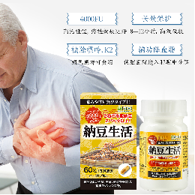
isdg纳豆生活 60粒-炸姐历史爆款
主品规格：60粒/瓶
日常价： 218元/瓶
直播价：178元/2瓶
平均每件 ：89元
购买方式：拍立减
发货时间：24小时内
物流：中通或圆通（港澳台不发货）
品牌介绍
日本知名健康食品品牌，遍布日本20000家药妆店；产品荣获“蒙特奖"食品品质评鉴大会金奖。酵素系列产品引爆国内各大电商平台，每年都以惊人的成绩领跑同行，且多年位列天猫国际进口酵素类类目第一。新品美白丸系列也取得日本cosme大赏美容美白类第一名的成绩，金莎代言、偶像练习生王子异，人气女星关晓彤、沈梦辰、包文婧、赵露思、章若楠、朴智妍及百万网红kol林恩如、詹小猪、ritawang等倾力推荐。
产品亮点
1）胶囊纳豆激酶优势：a.作用时间长：胶囊体内利用率吸收率高，保证不被胃酸腐蚀，使小肠高效吸收作用时间可长达8-12小时，无需大量服用；b.胶囊形式改善了纳豆原有的氨臭味，在口感和气味上更易被接受，容易吞服。
2）安全性高，祛除K2（嘌呤）：K2具有凝血作用，采用日本先进技术去除了纳豆中的维生素K2和嘌呤，在溶血栓的同时不产生传统溶栓产品的出血现象，痛风可吃.
3）活性高达4000FU：最适合正常或亚健康人群以及心脑血管疾病患者使用，可以有效溶解血栓、降血脂、预防和改善心脑血管疾病，很好的呵护血管
4）纳豆激酶功效：平衡血压（调整亚健康）、改善血脂（持续巩固）改善血液粘稠、疏通血管（长效守护/血液循环畅通）
用法用量：早晚饭后半小时各1粒(一天2粒)，温水送服，13岁以上人群服用。
适宜人群：三高人群、心脏病等心脑血管疾病人群、加班族、应酬党、缺乏锻炼人群
禁忌人群/禁忌事项：生病以及正在服药、住院的人士或儿童、孕妇、哺乳期女性、易过敏体质不建议服用，有心脑血管手术史者禁用。

Slide 7
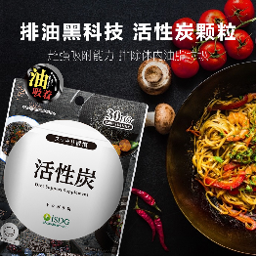
isdg活性炭120粒/袋-炸姐历史爆款
主品规格：120粒/袋
日常价：168元/袋
直播价：158元/2袋
平均每件 ：79元/袋
购买方式：拍立减
发货时间：24小时内
物流：中通或圆通（港澳台不发货）
品牌介绍
日本知名健康食品品牌，遍布日本20000家药妆店；产品荣获“蒙特奖"食品品质评鉴大会金奖。酵素系列产品引爆国内各大电商平台，每年都以惊人的成绩领跑同行，且多年位列天猫国际进口酵素类类目第一。新品美白丸系列也取得日本cosme大赏美容美白类第一名的成绩，金莎代言、偶像练习生王子异，人气女星关晓彤、沈梦辰、包文婧、赵露思、章若楠、朴智妍及百万网红kol林恩如、詹小猪、ritawang等倾力推荐。
产品亮点
健身专家力荐大牌，号称“油脂的吸铁石”，100%日本产高活性椰壳碳源
1、甄选400mg天然椰壳炭，生物活性高，吸附力强，无副作用，强力吸附体内糖分油脂，保持曼妙身材。
2、抗糖：优质椰壳炭可强力吸附糖化最终产物——AGEs，避免AGEs在体内堆积，做到从源头抗糖抗衰老。
3、排素：椰壳炭活性炭的孔隙更发达，吸附更多油脂、毒素，使排毒效果更彻底。
4、塑形：椰壳活性炭强大的吸附能力，可促进肠胃消化、分解碳水、改善水肿、提速代谢。
5、精巧的小袋包装，便利携带，每天午、晚餐后各2粒，24小时全面净化肠道！
用法用量：
早晚餐后半小时各2粒，温水送服，一袋一月量
适宜人群：消化不良、脂肪囤积、肠胃堵塞、饮食油腻、排便不畅等。
禁忌人群/禁忌事项：经期、孕妇、哺乳期女性、过敏体质者暂停服用。正在服药的人群应在医师指导下服用。

Slide 8

isdg大麦青汁50-炸姐历史爆款
主品规格：50支/盒
日常价： 128元/盒
直播价：146元/2盒
平均每件 ：98元
购买方式：拍立减
发货时间：24小时内
物流：中通或圆通（港澳台不发货）
品牌介绍
日本知名健康食品品牌，遍布日本20000家药妆店；产品荣获“蒙特奖"食品品质评鉴大会金奖。酵素系列产品引爆国内各大电商平台，每年都以惊人的成绩领跑同行，且多年位列天猫国际进口酵素类类目第一。新品美白丸系列也取得日本cosme大赏美容美白类第一名的成绩，金莎代言、偶像练习生王子异，人气女星关晓彤、沈梦辰、包文婧、赵露思、章若楠、朴智妍及百万网红kol林恩如、詹小猪、ritawang等倾力推荐。
用法用量：
3周岁以上使用。每天1-3包，用40℃以下温水泡服，或加入喜欢的饮品中混合使用。
适宜人群：易胖、身材管理，经常食用快餐、睡眠差、易疲劳、体虚、贫血、缺维生素、便秘、胃肠功能弱的人群。
禁忌人群/禁忌事项：孕妇、哺乳期女性、过敏体质者暂停服用。正在服药的人群应在医师指导下服用。
产品亮点
1.丰富的纤维素，守护肠道健康。
2.多种营养元素。天然维生素+氨基酸+矿物质。补充人体所需多种营养，促进消化，缓解油腻，让你每天都活力满满。
3.3g大麦若叶≈草莓6个、番茄1个、芝麻5勺、牛奶65ml
4.0农药、0化肥、更加健康。
5.低温超微粉碎技术，口感更加细腻，更容易吸收
6.小袋包装，携带方便。

Slide 9
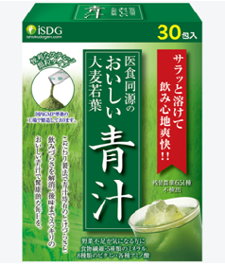
isdg大麦青汁30-炸姐历史爆款
主品规格：30支/盒
日常价： 89元/盒
直播价：88元/2盒 、131/3盒
平均每件 ：59元
购买方式：拍立减
发货时间：24小时内
物流：中通或圆通（港澳台不发货）
品牌介绍
日本知名健康食品品牌，遍布日本20000家药妆店；产品荣获“蒙特奖"食品品质评鉴大会金奖。酵素系列产品引爆国内各大电商平台，每年都以惊人的成绩领跑同行，且多年位列天猫国际进口酵素类类目第一。新品美白丸系列也取得日本cosme大赏美容美白类第一名的成绩，金莎代言、偶像练习生王子异，人气女星关晓彤、沈梦辰、包文婧、赵露思、章若楠、朴智妍及百万网红kol林恩如、詹小猪、ritawang等倾力推荐。
用法用量：
3周岁以上使用。每天1-3包，用40℃以下温水泡服，或加入喜欢的饮品中混合使用。
适宜人群：易胖、身材管理，经常食用快餐、睡眠差、易疲劳、体虚、贫血、缺维生素、便秘、胃肠功能弱的人群。
禁忌人群/禁忌事项：孕妇、哺乳期女性、过敏体质者暂停服用。正在服药的人群应在医师指导下服用。
产品亮点
1.丰富的纤维素，守护肠道健康。
2.多种营养元素。天然维生素+氨基酸+矿物质。补充人体所需多种营养，促进消化，缓解油腻，让你每天都活力满满。
3.3g大麦若叶≈草莓6个、番茄1个、芝麻5勺、牛奶65ml
4.0农药、0化肥、更加健康。
5.低温超微粉碎技术，口感更加细腻，更容易吸收
6.小袋包装，携带方便。

Slide 10
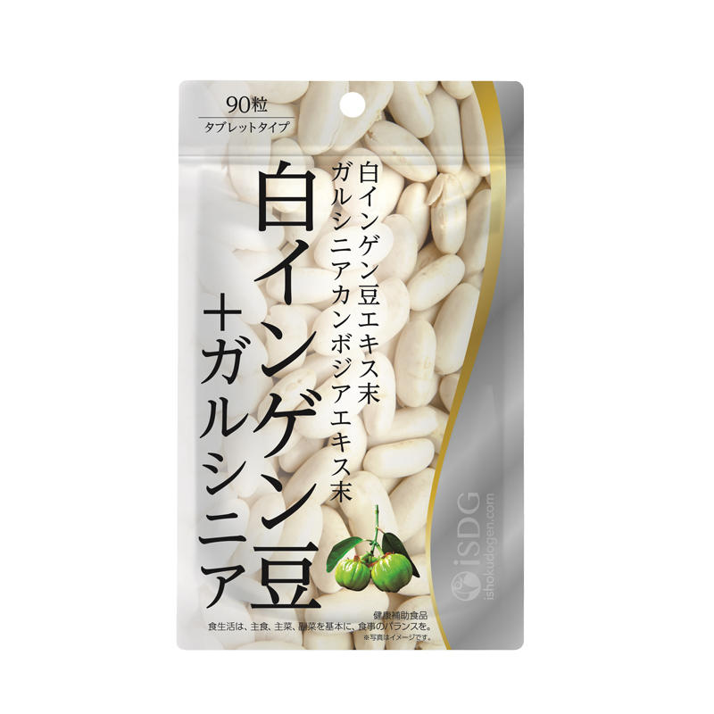
isdg白芸豆+藤黄果营养片90粒-炸姐历史爆款
主品规格：90粒/袋
日常价： 218元/1袋
直播价：198/2袋、268/3袋
两件折扣：四五折
购买方式：拍立减
发货时间：24小时内
物流：中通或圆通（港澳台不发货）
品牌介绍
日本知名健康食品品牌，遍布日本20000家药妆店；产品荣获“蒙特奖"食品品质评鉴大会金奖。酵素系列产品引爆国内各大电商平台，每年都以惊人的成绩领跑同行，且多年位列天猫国际进口酵素类类目第一。新品美白丸系列也取得日本cosme大赏美容美白类第一名的成绩，金莎代言、偶像练习生王子异，人气女星关晓彤、沈梦辰、包文婧、赵露思、章若楠、朴智妍及百万网红kol林恩如、詹小猪、ritawang等倾力推荐。
产品亮点
1、餐前3粒，阻断碳水吸收
①白芸豆阻碍食物中碳水化合物的水解和消化，减少糖分吸收，降低热量摄入，有效减少体重和腰围，可用于体重管理。
②藤黄果提取物抑制葡萄糖合成脂肪，奶茶甜品想吃就吃。
2、抑制食欲，不过度馋嘴
藤黄果可以刺激饱食中枢，不容易有空腹感，自然减少食量，无副作用，不容易反弹，是美国和日本都比较流行的塑形成分
3、1粒仅1.3卡，服用无腹担
4、多种维生素补充能量营养，维护人体及肠道健康（VB6、VB12、烟酸）
用法用量：
每日早餐前3粒，随温水或常温水送服。
适宜人群：
1、日常高油高脂饮食：外卖、聚餐、夜宵、火锅烧烤等，去油消腻
2、爱吃甜食党：甜品、奶茶等，尽享甜蜜下午茶
3、零食吃货党：不用管住嘴
4、久坐办公族 ：不运动也没腹担
禁忌人群/禁忌事项：有食物过敏者，请确认产品成分后服用。服药、住院、孕妇或哺乳期请在医生的指导下服用。

Slide 11
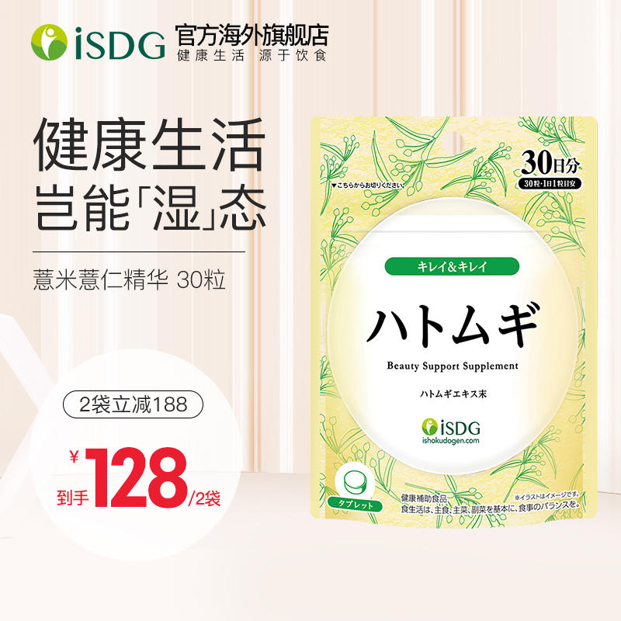
isdg薏仁精华30粒-炸姐历史爆款
主品规格：30粒/袋
日常价： 158元/袋
直播价：128元/2袋 165元/3袋
平均每件 ：64元
购买方式：拍立减
发货时间：24小时内
物流：中通或圆通（港澳台不发货）
品牌介绍
日本知名健康食品品牌，遍布日本20000家药妆店；产品荣获“蒙特奖"食品品质评鉴大会金奖。酵素系列产品引爆国内各大电商平台，每年都以惊人的成绩领跑同行，且多年位列天猫国际进口酵素类类目第一。新品美白丸系列也取得日本cosme大赏美容美白类第一名的成绩，金莎代言、偶像练习生王子异，人气女星关晓彤、沈梦辰、包文婧、赵露思、章若楠、朴智妍及百万网红kol林恩如、詹小猪、ritawang等倾力推荐。
产品亮点
①1粒薏仁精华营养含量=5杯薏仁茶，每粒含薏仁提取物精华180mg、VE。
②薏仁精华颗粒：薏仁提取物成分高、身体直接吸收效率高、每日1粒方便快捷
③薏仁茶：泡水营养成分低、营养成分易流失、需反复冲泡饮用
1.30天快速见效，祛湿纤体：薏苡仁属药食同源原料，有着丰富的营养价值及保健的功效，具有祛湿消肿、健脾祛湿纤体的功效。每粒含180mg薏仁提取物，见效更快
2.60天巩固，美白淡斑提亮肤色：每粒富含维生素E，是机体中重要的抗自由基剂，具有美白淡斑、延缓衰老的功效
3.纤体 薏苡仁提取物可通过抑制肝脏胆固醇合成，加速肝脏磷脂合成，促进甘油三酯从胆汁排泌，产生抗肥胖作用。
用法用量：
16周岁以上使用。每日睡前半小时左右1粒，温水送服
适宜人群：1.头发、面部爱出油 2.虚胖水肿、节食运动无用 3.疲惫无力、上班学习精神不振 4.消化不良 排便粘稠不宜冲不掉 5.舌苔厚腻 伴有口苦、口臭口黏 6.宫寒痛经 每月“姨妈折磨”7.体内湿气过重的
禁忌人群/禁忌事项：经期、孕妇、哺乳期女性、过敏体质者暂停服用。正在服药的人群应在医师指导下服用。

Slide 12
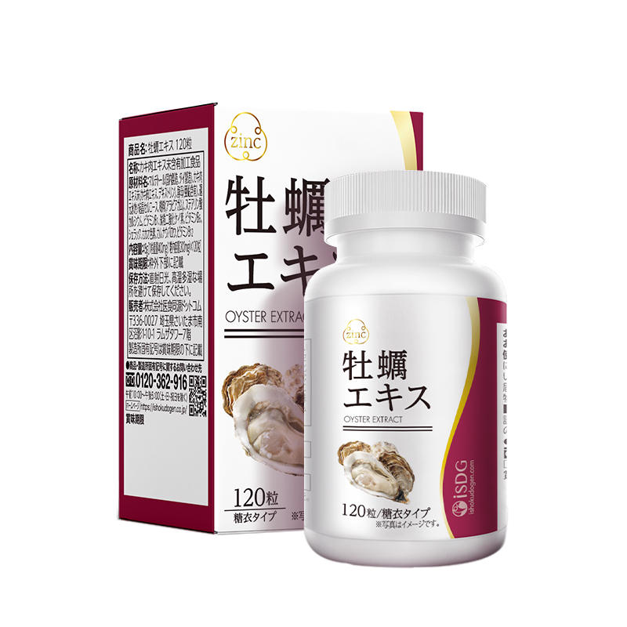
iSDG牡蛎精华120粒-新品
主品规格：120粒/瓶
日常价： 258元/瓶
直播价：169元/瓶、279元/2瓶
折扣：六六折
购买方式：拍立减
发货时间：24小时内
物流：中通或圆通（港澳台不发货）
品牌介绍
日本知名健康食品品牌，遍布日本20000家药妆店；产品荣获“蒙特奖"食品品质评鉴大会金奖。酵素系列产品引爆国内各大电商平台，每年都以惊人的成绩领跑同行，且多年位列天猫国际进口酵素类类目第一。新品美白丸系列也取得日本cosme大赏美容美白类第一名的成绩，金莎代言、偶像练习生王子异，人气女星关晓彤、沈梦辰、包文婧、赵露思、章若楠、朴智妍及百万网红kol林恩如、詹小猪、ritawang等倾力推荐。
产品亮点
1、拥有夫妻”精“彩生活：补充释放硬实力，持续耐力 甄选“海之牛奶”原生牡蛎，富含人体所需的蛋白质、锌、钙、氨基酸等，充分保持营养物质的活性，人体更易转化吸收。
2、生命之花：养精蓄锐，做好准爸爸准备 含锌酵母，使锌能够更高效、更安全地被人体吸收利用，助力强化”小蝌蚪“的生成和成熟。 3、高能体魄：强健体格力量，绪足好体力 氨基酸提高身体机能，抑制乳酸积蓄，舒缓肌肉酸累。
4、巩固精力：日常补充能量，增强体质不虚弱 牡蛎精华粒中融入B族维生素，参与体内多维健康养护。
5、高含量高吸收，更契合亚洲男士体质 每日4粒，补充500mg牡蛎精华。原生牡蛎结合含锌酵母，充分保持自然牡蛎中营养活性，提升转化吸收利用率。
用法用量：
1日4粒，常温水或温水送服。(本品为膳食补充剂，不能替代药品)
适宜人群：
1、夫妻不和谐，能力减弱，没欲望没活力
2、加班熬夜，精力不足
3、渴望做爸爸
4、运动健身，体力跟不上
5、年龄增大，力不从心
6、日常补锌、补肾
禁忌人群/禁忌事项：
1、有食物过敏者，请确认产品成分后服用，如感身体不适，请暂停服用；
2、请将本品放于婴幼儿接触不到的地方；
3、服药、住院、孕妇或哺乳期请在医生的指导下服用。

Slide 13
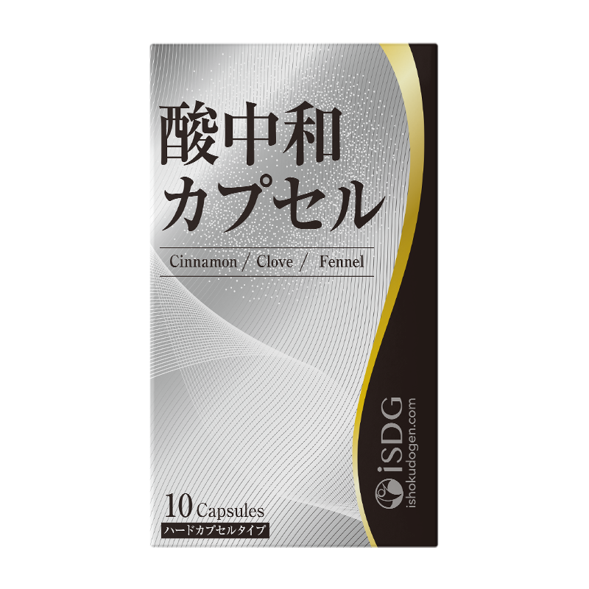
iSDG养胃酸中和胶囊10粒/盒-新品
主品规格：10粒/盒
日常价： 138元/盒
直播价：162元/3盒
折扣：三九折
购买方式：拍立减
发货时间：24小时内
物流：中通或圆通（港澳台不发货）
品牌介绍
日本知名健康食品品牌，遍布日本20000家药妆店；产品荣获“蒙特奖"食品品质评鉴大会金奖。酵素系列产品引爆国内各大电商平台，每年都以惊人的成绩领跑同行，且多年位列天猫国际进口酵素类类目第一。新品美白丸系列也取得日本cosme大赏美容美白类第一名的成绩，金莎代言、偶像练习生王子异，人气女星关晓彤、沈梦辰、包文婧、赵露思、章若楠、朴智妍及百万网红kol林恩如、詹小猪、ritawang等倾力推荐。
用法用量：
1日1粒（早餐后服用），常温水或温水送服。(本品为膳食补充剂，不能替代药品)
适宜人群：
1、大吃货：爱吃高油辛辣食物，或者暴饮暴食，肠胃刺激 2、工作族，饮食紊乱，反酸恶心： ①三餐不规律，睡前吃太饱 ②情绪紧张，疲劳加重胃负担 ③经常吃外卖
3、塑形党：缺乏正常餐食营养，常饿着
禁忌人群/注意事项：
1、开封后请密封保存，放于婴幼儿接触不到的地方。
2、如感身体不适，请暂停服用。
3、有食物过敏者，请确认产品成分后服用。
4、服药、住院、孕妇或哺乳期请在医生的指导下服用。
产品亮点
1、中和胃酸平衡，顺气、止呃、胃舒适 消除肠胃积气、不反酸、温润散寒，脾胃调理到位
2、特添中和胃酸专业认证成分：碳酸氢钠 《现代中西医结合杂志》《家庭医学》等专业期刊认证碳酸氢钠为降低胃液酸度的弱碱性抗酸剂，中和胃酸,解除胃酸过多问题
3、提炼中草药成分做基石，药食同源 润养好胃 三大中草药成分：肉桂、丁香、茴香，食疗调理胃部虚弱、虚寒问题，温中散寒，芳香健胃

Slide 14
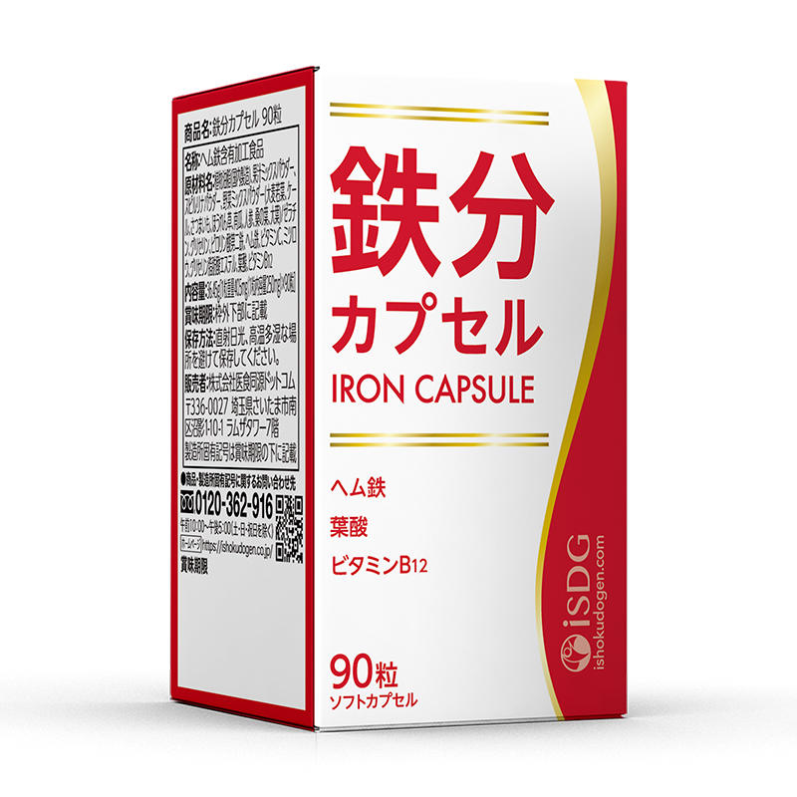
iSDG叶酸血红素铁分胶囊-新品
主品规格：90粒/瓶
日常价：198 元/瓶
直播价：256元/2瓶
折扣：六五折
购买方式：拍立减
发货时间：24小时内
物流：中通或圆通（港澳台不发货）
品牌介绍
日本知名健康食品品牌，遍布日本20000家药妆店；产品荣获“蒙特奖"食品品质评鉴大会金奖。酵素系列产品引爆国内各大电商平台，每年都以惊人的成绩领跑同行，且多年位列天猫国际进口酵素类类目第一。新品美白丸系列也取得日本cosme大赏美容美白类第一名的成绩，金莎、偶像练习生王子异，人气女星关晓彤、沈梦辰、包文婧、赵露思、章若楠、朴智妍及百万网红kol林恩如、詹小猪、ritawang等倾力推荐。
产品亮点
1、补铁补气，红润气色，熬夜回血，保持闪光状态
血红素铁+“红色维生素"维B12，日常提升气色，加班、刷剧熬夜后不见憔悴感，加强体质。
2、血红素铁+叶酸，双效补充，准妈妈增强体质，胎儿好健康
3、姨妈期常备，“口服腮红"，告别苍白/虚弱感，元气能量
4、铁成分优势：采用血红素铁，吸收率及利用率比一般铁剂高3倍以上
5、多重自然营养成分，强化营养吸收
添加混合果汁粉末、螺旋藻粉、蔬菜混合粉末等自然营养，含有膳食纤维、维生素与微量元素，营养更充分。
6、1日3粒，随身便携，随时助您提升气色和状态
每3粒中含铁11.8mg
用法用量：
1日3粒，常温水或温水送服。(本品为膳食补充剂，不能替代药品)
适宜人群：
1、长期熬夜，憔悴黯黄，疲惫
2、年龄增长，身体防御力下降
3、体质弱，日常补铁养护
4、易缺铁的特殊人群：备孕期、育龄期、绝经前女性
禁忌人群/注意事项：
1、开封后请密封保存，放于婴幼儿接触不到的地方。
2、如感身体不适，请暂停服用。
3、有食物过敏者，请确认产品成分后服用。
4、服药、住院、孕妇或哺乳期请在医生的指导下服用。

Slide 15

isdg碎”脂“机柑橘多酚 60粒-新品
主品规格：60粒/袋
日常价：198元
直播价：218 元/2盒 299/3盒
平均每件 ：99.67元
购买方式：拍立减
发货时间：24小时内
物流：中通或圆通（港澳台不发货）
品牌介绍
日本知名健康食品品牌，遍布日本20000家药妆店；产品荣获“蒙特奖"食品品质评鉴大会金奖。酵素系列产品引爆国内各大电商平台，每年都以惊人的成绩领跑同行，且多年位列天猫国际进口酵素类类目第一。新品美白丸系列也取得日本cosme大赏美容美白类第一名的成绩，金莎代言、偶像练习生王子异，人气女星关晓彤、沈梦辰、包文婧、赵露思、章若楠、朴智妍及百万网红kol林恩如、詹小猪、ritawang等倾力推荐。
产品亮点
1、采用欧洲、美国双认证专利成分——柑橘多酚，拥有脂肪粉碎技术
2、躺着消耗能量181kcal，拯救不想运动”懒人”
相当于慢跑30分钟，游泳30分钟
3、边吃边消耗能量181kcal，拯救吃货
相当于消耗1杯奶茶，1份炸鸡排的能量
4、体重管理新靶点，3步掌控形体
①击碎顽固脂类：柑橘多酚号称”脂类粉碎机”,将体内的顽固油脂粉碎、瓦解，促使能量消耗、燃减
②畅快代谢：低聚异麦芽糖助有益菌数量增加，提升肠道蠕动力，规律代谢
③维持形体：褐藻提取物，抑制脂肪酶活性高达 63 %，淀粉酶抑制率高达 77 %，降低吸收，靶向抑制糖分，持续维稳身形。
5、多次双盲测试，效果显著且持久，停服后体质持续下降
通过超重人员进行体脂的变化对照，12周体内体脂减少1.3kg，16周体脂平均降低5.1%，停服4周后，体质再下降约27%
6、日常建议早餐后服用，可根据多场景、多需求定制
①餐前控热：提前准备，放肆开吃②餐后补救：能量代谢好帮手③日常轻松：零食奶茶快乐不肥宅
柑橘多酚原理：将体内储存油脂的”白色脂肪“分解，粉碎，转化为有助能量代谢的”米、棕色脂肪”，促使体内能量进一步消耗，燃减。
用法用量：
每日早餐后2粒，建议早饭后温水送服
适宜人群：
1、超重、易胖人群：BMI过高，身形走样
2、爱吃人群：常吃外卖或聚餐，高油高脂高糖饮食、零食不断
3、代谢变差人群：上班久坐、加班熬夜、缺乏运动的白领
禁忌人群/禁忌事项：1、孕妇、哺乳期、正在服药或就医的人士在食用前应征求医生意见。

Slide 16
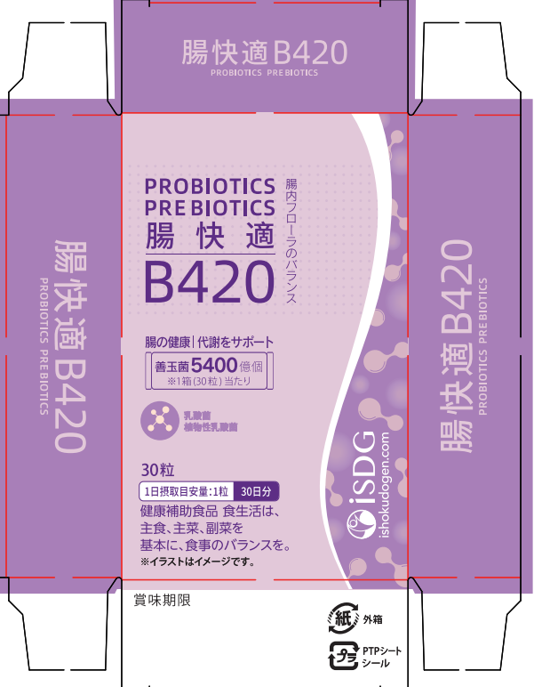
isdg B420益生菌胶囊 30粒（肠胃）-新品
主品规格：30粒/盒
日常价：158元/盒
直播价：198元/2盒、267元/3盒
平均每件 ：99元
购买方式：拍立减
发货时间：24小时内
物流：中通或圆通（港澳台不发货）
品牌介绍
日本知名健康食品品牌，遍布日本20000家药妆店；产品荣获“蒙特奖"食品品质评鉴大会金奖。酵素系列产品引爆国内各大电商平台，每年都以惊人的成绩领跑同行，且多年位列天猫国际进口酵素类类目第一。新品美白丸系列也取得日本cosme大赏美容美白类第一名的成绩，金莎、偶像练习生王子异，人气女星关晓彤、沈梦辰、包文婧、赵露思、章若楠、朴智妍及百万网红kol林恩如、詹小猪、ritawang等倾力推荐。
产品亮点
时效背景：人体70%的自护力由肠道负责，当肠道微生态失衡，易引起胀泻等各种”肠态”问题及后续不适情况。特殊时期及愈后养护，更需要益生菌助力养护和维持健康的肠道环境。
时效卖点：一盒（30天量）内含5400亿善玉菌，包括2大专利菌株+肠道明星菌株+2大益生元，共同组成肠道调理”菌“师，呵护脆弱肠胃，解决胀泻、肚子不适等问题，在愈后加强肠道自护力。
成分功效卖点：
1、高含量专利菌株，维持菌群平衡，提升肠道的防御力，帮助解决日常或者愈后胀泻等困扰。
①3000亿cfu专利菌株—B420益生菌；②1350亿fu美国双专利菌株—TWK10益生菌，③1050亿fu肠道明星菌株—植物乳杆菌K－1
作用原理：3种菌株均为乳酸菌，通过抑制肠道内害菌生长，建立肠粘膜屏障，恢复和维持菌群平衡，从而提升肠道的防御力，养成健康的肠道微生态，长久维护代谢健康。
2、添加2种益生元，助肠道有益菌增殖，更大限度发挥益生菌效果
低聚果糖、低聚半乳糖：抵抗胃酸、胆汁盐和消化酶的作用，有益菌长效定植，更持久维持肠道健康活力
用法用量：
1日1粒，温水送服
适宜人群：
1、特殊时期，肠道防御力下降，经常不适、胀泻
2、愈后养护，加强肠道调理，健康便便
3、饮食不规律不健康，肠道脆弱，需日常养护
4、嗯嗯难排人群
注意事项：3岁以上、服药、住院、孕妇或哺乳期请遵医嘱

Slide 17
isdg 体重管理B420益生菌胶囊 30粒（瘦身）-新品
主品规格：30粒/盒
日常价：158元/盒
直播价：198元/2盒、267元/3盒
平均每件 ：99元
购买方式：拍立减
发货时间：24小时内
物流：中通或圆通（港澳台不发货）
品牌介绍
日本知名健康食品品牌，遍布日本20000家药妆店；产品荣获“蒙特奖"食品品质评鉴大会金奖。酵素系列产品引爆国内各大电商平台，每年都以惊人的成绩领跑同行，且多年位列天猫国际进口酵素类类目第一。新品美白丸系列也取得日本cosme大赏美容美白类第一名的成绩，金莎代言、偶像练习生王子异，人气女星关晓彤、沈梦辰、包文婧、赵露思、章若楠、朴智妍及百万网红kol林恩如、詹小猪、ritawang等倾力推荐。
产品亮点
核心卖点：5400亿高含量专利益生菌，临床证明可帮助管理体重，轻体有型。
优势：添加2大专利益生菌，”身材管理益生菌“B420+”体脂优化益生菌”TWK10协同，在管理体重的同时，让身形体脂率符合健康状态。
时效场景引导参考：①节假日聚餐嗨吃之后减腹；②提前准备，夏天穿衣好看；③阳康之后不可大幅运动，帮助保持形体；④旅行重启，美美拍照
卖点：
1、主要成分：B420益生菌（3000亿cfu），明星专利菌株，临床证明可帮助管理体重和腰腹。
*以下均为临床试验结果，结果因各人体质而异
①腹部消除累赘，轻松炫腹：腹部脂类下降3%
②线条看得见，穿衣要自由更要好看：腰围减小2.4cm
③告别上秤焦虑，轻体拍照更自信：体重下降1.15kg
④减少热量摄入，快乐嗨吃：每日能量摄入平均下降300KCAL
2、添加TWK10益生菌（1350亿cfu），拥有美国双专利，在不改变饮食或锻炼习惯下，帮助优化健康体脂结构。
临床试验：服用TWK10，6周肌肉重量增加约0.05kg，脂类减少约0.4kg
3、”肠道益生菌”植物乳杆菌K－1（1050亿cfu）：平衡肠道菌群，养成健康的肠道微生态，提升肠道活力，有助健康嗯嗯，提升嗯嗯次数。
4、添加2种益生元，助肠道有益菌增殖，更大限度发挥益生菌效果
低聚果糖、低聚半乳糖：抵抗胃酸、胆汁盐和消化酶的作用，有益菌长效定植，更持久维持肠道健康活力
成分汇总：
1、3种益生菌：①B420益生菌（有专利）；②TWK10益生菌（有双专利）；③植物乳杆菌K－1
2、2种益生元：低聚果糖、低聚半乳糖
包装优势：
独立胶囊包装，避免瓶装氧化失活。市面同类产品为瓶装形式，经常打开，胶囊或颗粒易氧化发黑
用法用量：1日1粒，温水送服
适宜人群：
1、易胖、腰粗、BMI过高人群
2、希望减重、管理身材人群
3、爱吃、长期久坐不运动人群
4、阳康后不能大幅运动，身形走样、体重上升人群
5、嗯嗯难排人群
注意事项：3岁以上、服药、住院、孕妇或哺乳期请遵医嘱

Slide 18
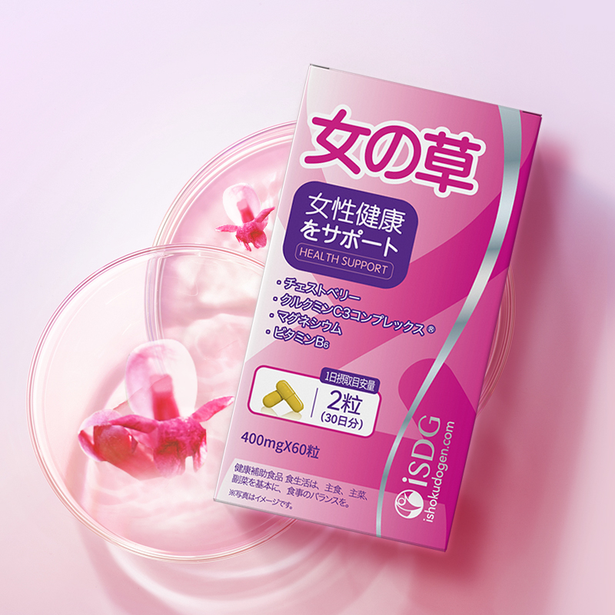
isdg益母草女性健康胶囊 60粒-新品
主品规格：60粒/瓶
日常价：256元
直播价：198元/2瓶
平均每件 ：99元/瓶
购买方式：拍立减
发货时间：24小时内
物流：中通或圆通（港澳台不发货）
品牌介绍
日本知名健康食品品牌，遍布日本20000家药妆店；产品荣获“蒙特奖"食品品质评鉴大会金奖。酵素系列产品引爆国内各大电商平台，每年都以惊人的成绩领跑同行，且多年位列天猫国际进口酵素类类目第一。新品美白丸系列也取得日本cosme大赏美容美白类第一名的成绩，金莎、偶像练习生王子异，人气女星关晓彤、沈梦辰、包文婧、赵露思、章若楠、朴智妍及百万网红kol林恩如、詹小猪、ritawang等倾力推荐。
产品亮点
1、2大爱巢明星成分+双专利成分，融入草药提取成分，呵护女性周期，月月轻松舒适。
2、益母草+圣洁莓双重植萃配方，养护女性爱巢，解决姨妈期情绪与生理上的困扰。
①1粒浓缩267mg益母草精华。益母草临床常用于姨妈不畅，产后恶露不尽等情况，有助暖宫。
②圣洁莓：具有类似多巴胺的效果，稳定pms（姨妈期间负面情绪、紧张、易怒等情况）
3、美国+欧洲双专利成分：C3 COMPLEX专利姜黄素，抑制炎因子，加强爱巢保护，姨妈期情绪放松。
①调节姨妈期间血液黏度，健康循环，减轻痛感不适，缩短痛感的时间，且反复率低。
②改善爱巢氧化应激反应，加强爱巢保护、减轻氧化损伤。在减轻氧化损伤方面，优于白藜芦醇和维生素Ｃ。
③减轻PMS造成的生理不适及负面情绪。
4、当归提取物搭配氧化镁与维B6，中西结合，补给营养，气色回血，舒缓憔悴感。
主要原料：
益母草提取物、 圣洁莓提取物、当归提取物、姜黄素、氧化镁、维生素B6
用法用量：1日2粒，温水送服
适宜人群：
1、身体虚寒、虚弱、手脚冰凉
2、姨妈不规律、疼痛不适
3、熬夜加班，作息紊乱、气色差
4、忙碌操劳的宝妈
不适宜人群：孕妇、哺乳期慎用；正在服药或就医的人士请遵医嘱。

Slide 19

isdg退黄阻糖抗氧化丸 60粒-新品
主品规格：60粒/盒
日常价：178/袋
直播价：208/2袋、288/3袋
平均每件 ：104元
购买方式：拍立减
发货时间：24小时内
物流：中通或圆通（港澳台不发货）
品牌介绍
日本知名健康食品品牌，遍布日本20000家药妆店；产品荣获“蒙特奖"食品品质评鉴大会金奖。酵素系列产品引爆国内各大电商平台，每年都以惊人的成绩领跑同行，且多年位列天猫国际进口酵素类类目第一。新品美白丸系列也取得日本cosme大赏美容美白类第一名的成绩，金莎、人气女星沈梦辰、包文婧、赵露思、章若楠、朴智妍及百万网红kol林恩如、詹小猪、ritawang等倾力推荐。
产品亮点
优势卖点：1、产品不止是抗糖去黯黄，而是通过6大成分，从减阻AGEs，修护肌肤水光，补充胶原3步，从”抗”到”养”全链路重塑健康肌肤状态，细腻光泽。
2、添加专利成分：樱花提取物，减少晚期AGEs，淡化色素点，缓解肌肤泛红情况
卖点：
1、双重减阻AGEs，退黄退红，缓解焦糖脸
①添加双倍含量的山竹提取物，延缓肠道碳水化合物吸收，从而抑制AGEs产生。
实验证明，服用100mg山竹提取物3个月，AGEs强度减少近33%。本品每日摄入200mg，增强效用。
②添加专利成分樱花提取物，实验证明，a.樱花提取物处可使皮肤色素褐变得到显著抑制；b.服用樱花提取物8周，皮肤泛红改善14.5%
2、修护屏障”肌”础，构建肌肤蓄水库，提升光泽度
①内蓄水—神经酰胺，保水因子，实验认证，服用含神经酰胺的补充剂3个月，含水量增加22.8%
②外光泽—烟酰胺，抑制色素的明星成分，淡化色素点，由内提升肌肤白净度，增加肌肤光感
3、补充胶原+维C，赋活肌肤弹性
采用小分子结构的胶原蛋白肽，更易吸收，缓解因肌肤糖化、胶原流失造成的松弛、有纹显老等问题，赋活肌肤细腻饱满。
主要成分及含量（每两粒）：
山竹提取物粉末（日本制造）、樱花提取物粉末、胶原蛋白肽、维生素C、玉米胚芽提取物/HPMC、烟酸等
用法用量：
1日2粒，温水送服
适宜人群
1、日常摄入高糖高碳水，需抗糖人群
2、熬夜人群，脸色黯沉、黄气重
3、肌肤易泛红，屏障脆弱
4、肌肤粗糙无光，有纹显老
禁忌人群/禁忌事项：1、有食物过敏者，请确认产品成分后服用。2、服药、住院、孕妇或哺乳期请遵医嘱。如感身体不适，请暂停服用。

Slide 20
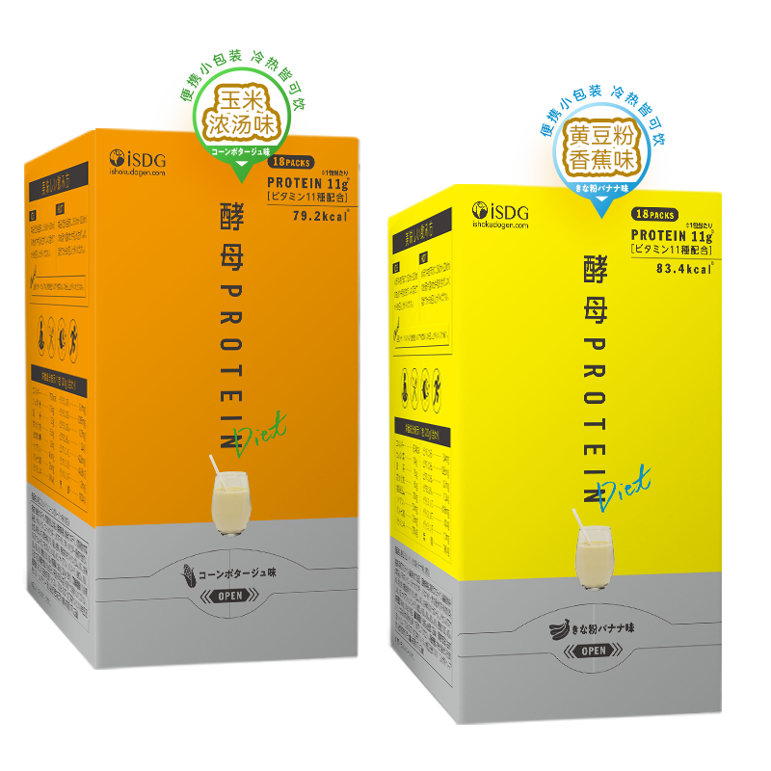
isdg助攻免疫力酵母蛋白营养粉 18包-新品
主品规格：18包/盒
日常价：258
直播价：198/2盒
折扣 ：3.8折
优惠方式：拍立减
发货时间：24小时内
物流：中通或圆通
品牌介绍
日本知名健康食品品牌，遍布日本20000家药妆店；产品荣获“蒙特奖"食品品质评鉴大会金奖。酵素系列产品引爆国内各大电商平台，每年都以惊人的成绩领跑同行，且多年位列天猫国际进口酵素类类目第一。新品美白丸系列也取得日本cosme大赏美容美白类第一名的成绩，金莎、偶像练习生王子异，人气女星关晓彤、沈梦辰、包文婧、赵露思、章若楠、朴智妍及百万网红kol林恩如、詹小猪、ritawang等倾力推荐。
玉米味 香蕉味
产品亮点
1、通过提高蛋白含量+更贴合人体吸收+延长吸收时效，3重提升营养摄入，增强身体抵抗力。
①73%高蛋白含量：1包高蛋白质含量=4杯100ml纯奶的蛋白质含量
②氨基酸组成接近人体理想模式，更易被吸收利用：内含18种氨基酸，包括人体必需的8种氨基酸和2种半必需氨基酸，种类齐全。
③更持久保持状态：采用的酵母蛋白吸收消化速率平缓，使营养得到更充分、更持久地吸收，延长提供营养能量的时效。
2、额外添加11种维矿元素，全面补充，助攻免疫
维E、维C、B族维生素等维矿营养，遇到换季降温、加班熬夜时，帮助保护体内免疫细胞不受破坏，提升身体抵抗力。
3、专利原料安全试用：采用酵母蛋白，通过发酵而来。非动植物来源，无农残和抗生素的担忧。
4、每袋热量83大卡，大约一个苹果的热量，增强抵抗力的同时，不会对身体造成负担。
5、解锁美味新吃法：搭配青汁、酸奶、粥冲泡麦片味道更香。
用法用量：
1包中加入150毫升至200毫升的水或牛奶（冷热皆可），搅拌均匀后饮用。请勿直接食用粉末
便携小包装，满足多场景需求
①运动健康饮，控制热量摄入；
②形体控卡餐，代早餐/晚餐，营养控卡饱腹
③营养快手餐，工作忙碌/居家办公/熬夜加班/开会出差，便捷冲泡，不饿肚子
④美味解馋饮，刷剧/嘴馋/下午茶时间， 代替奶茶
适宜人群：
1、运动健身人群
2、希望控卡控热人群：长期摄入外卖/火锅/烧烤等高碳水食物
3、职场人群：忙碌没时间吃饭，加班加夜宵
4、吃货人群：爱喝奶茶、下午茶，刷剧零食不断
禁忌人群/禁忌事项：①黄豆粉香蕉味：香蕉、大豆过敏者，请勿饮用；②玉米浓汤味：玉米、鸡肉过敏者，请勿饮用

Slide 21
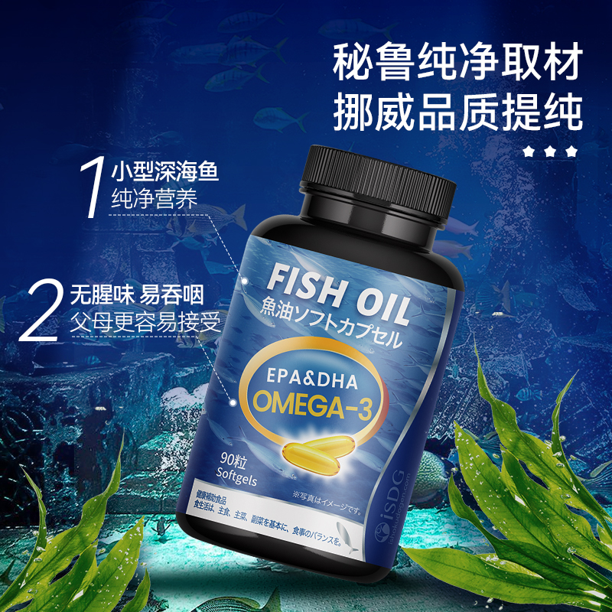
isdg深海鱼油软胶囊 90粒-新品
主品规格：90粒/袋
日常价：178元
直播价：149元/瓶
折扣 ：8.4折
购买方式：拍立减
发货时间：24小时内
物流：中通或圆通（港澳台不发货）
品牌介绍
日本知名健康食品品牌，遍布日本20000家药妆店；产品荣获“蒙特奖"食品品质评鉴大会金奖。酵素系列产品引爆国内各大电商平台，每年都以惊人的成绩领跑同行，且多年位列天猫国际进口酵素类类目第一。新品美白丸系列也取得日本cosme大赏美容美白类第一名的成绩，金莎代言、偶像练习生王子异，人气女星关晓彤、沈梦辰、包文婧、赵露思、章若楠、朴智妍及百万网红kol林恩如、詹小猪、ritawang等倾力推荐。
产品亮点
1、挪威品质：高品质鱼油的象征
挪威是世界上最早开始做高浓度鱼油的国家，拥有悠久成熟的鱼油研发提纯技术。isdg采用挪威提纯工艺及原料，留住营养，保证纯度与品质。
2、高浓度：加倍补充Omega-3，加倍呵护心脑眼
每日摄入（2粒）Omega-3高达1100mg，（2粒普通鱼油Omega-3含量仅为600mg）
3、鱼油的主要成分Omega-3中，DHA:EPA含量比为3:2，均衡效用
①”眼脑黄金”DHA，明眸护眼，活跃反应力；②EPA帮助血管”大扫除”,减少堆积物
鱼油提供人体所需的不饱和脂肪酸。其人体自身无法合成，需要每天补充，给高负荷的工作状态，不适的身体状况，年龄渐长的父母加"油“。
4、纯净取材：源自全球四大渔场之一的秘鲁渔场
选用小型鱼沙丁鱼和凤尾鱼，取材更安全
5、无腥味，易吞咽，更容易接受
采用独特软胶囊制作工艺，吞咽无异物感
6、宠物也可食用，美毛亮毛
将鱼油挤出混入宠物粮食用（由于宠物重量/年龄/品种不同，可食用量不同，建议咨询宠物医生）
用法用量：
每日1次，每次2粒
适宜人群：
1、14岁以上青少年及成人，超重、易胖人群：BMI过高，身形走样
2、爱吃人群：常吃外卖或聚餐，高油高脂高糖饮食、零食不断
3、代谢变差人群：上班久坐、加班熬夜、缺乏运动的白领
禁忌人群/禁忌事项：1、孕妇、哺乳期、正在服药或就医的人士在食用前应征求医生意见。2、①对大豆、鲭鱼、牛肉蛋类（家禽）、牛奶、荞麦、花生、小麦、青花鱼、螃蟹、虾、猪肉、桃子、西红柿、亚硫酸类、核桃、鸡肉、鱿鱼、贝类（包括牡蛎、鲍鱼、贻贝）、松子过敏人群禁止服用

Slide 22
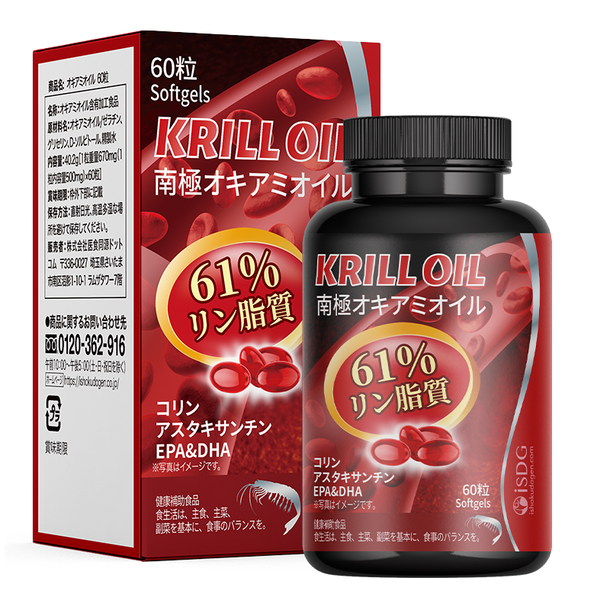
isdg 南极磷虾油60粒-新品
主品规格：60粒/瓶
日常价：298元
直播价：396/2瓶、569/3瓶
折扣 ：7折
购买方式：拍立减
发货时间：24小时内
物流：中通或圆通（港澳台不发货）
品牌介绍
日本知名健康食品品牌，遍布日本20000家药妆店；产品荣获“蒙特奖"食品品质评鉴大会金奖。酵素系列产品引爆国内各大电商平台，每年都以惊人的成绩领跑同行，且多年位列天猫国际进口酵素类类目第一。新品美白丸系列也取得日本cosme大赏美容美白类第一名的成绩，金莎代言、偶像练习生王子异，人气女星关晓彤、沈梦辰、包文婧、赵露思、章若楠、朴智妍及百万网红kol林恩如、詹小猪、ritawang等倾力推荐。
产品亮点
1、1瓶多效，呵护血管，还原纯净心力，活跃脑力
海洋磷脂和Omega-3（DHA和EPA）不饱和脂肪酸是国际权威认可的心脑血管健康营养素。本品中的EPA:DHA≈2:1科学均衡配比，另外富含胆碱、虾青素，全面补充营养，协同增效，对呵护血管、心力、能量、脑力全方位健康。特别是高压职场人及中老年父母的健康养护常备品。
（①”眼脑黄金”DHA，明眸护眼，活跃反应力；②EPA帮助血管”大扫除”,减少堆积物；③胆碱提高脑细胞的活性化程度，活跃脑力；④虾青素清除自由基）
2、市场竞争优势：三大实验，从成分、含量、作用时长3方面呈现高品质及高效用
①碾压级高含量：61%磷脂，高于市面同类产品的30%~50%。实验证明：磷脂含量仅为40%-56%时，磷虾油呈稀有流动状，而isdg磷脂含量高达61%，呈高浓凝聚状。
②源自南极的高纯净度：取材南极深海海域磷虾，清澈纯净无沉淀（普通磷虾油有悬浮沉淀）
③更长时间帮助溶解油脂：经过磷虾油的水油溶解实验对比，证明普通含量的磷虾油只能短时间起到溶解油脂的作用。而isdg磷虾油可以一直持续溶解，提升效用
3、提高吸收率，更充分利用：在胃部分解血液吸收，比肠道分解吸收率更高
用法用量：
每日1次，每次2粒
适宜人群：
1、14岁以上青少年及成人，力不从心人群：经常熬夜、加班忙碌压力大，心力不足，常感不适
2、中老年父母：年龄增大，指标波动、反应迟钝
3、体内杂质堵塞人群：依赖外卖、喜食油腻，血管油脂垃圾堵塞
4、日常注重健康养护人群
禁忌人群/禁忌事项：孕妇、哺乳期、正在服药或就医的人士在食用前应征求医生意见。

Slide 23

iSDG持续型番茄红素-新品
主品规格：60粒/瓶
日常价： 238元/瓶
直播价：416元/2瓶、599元/3瓶
折扣：87折
购买方式：拍立减
发货时间：24小时内
物流：中通或圆通（港澳台不发货）
品牌介绍
日本知名健康食品品牌，遍布日本20000家药妆店；产品荣获“蒙特奖"食品品质评鉴大会金奖。酵素系列产品引爆国内各大电商平台，每年都以惊人的成绩领跑同行，且多年位列天猫国际进口酵素类类目第一。新品美白丸系列也取得日本cosme大赏美容美白类第一名的成绩，金莎代言、偶像练习生王子异，人气女星关晓彤、沈梦辰、包文婧、赵露思、章若楠、朴智妍及百万网红kol林恩如、詹小猪、ritawang等倾力推荐。
产品亮点
1、5大核心成分，复配2大专向效能，2步提升男士安全感和幸福值
①养护男士“生命腺”，健康无”炎”
2种植物成分——番茄红素（1日补充20mg）和锯棕榈，解决男炎之隐，保护和维持男性自尊与健康。
②活力”小蝌蚪”，由内养精蓄锐，做”精”英男士
男性健康必需的3大营养素——锌、硒和维生素D，补充”小蝌蚪“的成长营养，由内绪足精力。
3、日常提升自身防御力，加强体格、体质
4、市场稀缺元素HPMC，提升营养素的实际吸收利用率和效用时长
采用自然纤维素HPMC，帮助缓释片剂内部有效成分，使营养成分平稳长效释放，提高吸收转化利用率
用法用量：
1日2粒，常温水或温水送服。(本品为膳食补充剂，不能替代药品)
适宜人群：
1、备孕男性
2、职场男性：生活习惯差，压力大，长期酗酒、抽烟、熬夜等，影响男性功能健康
3、中老年男士：体质、体力、精力下降
4、日常注重健康人士
禁忌人群/注意事项：
1、有食物过敏者，请确认产品成分后服用，如感身体不适，请暂停服用；
2、请将本品放于婴幼儿接触不到的地方；
3、服药、住院等请在医生的指导下服用。

Slide 24
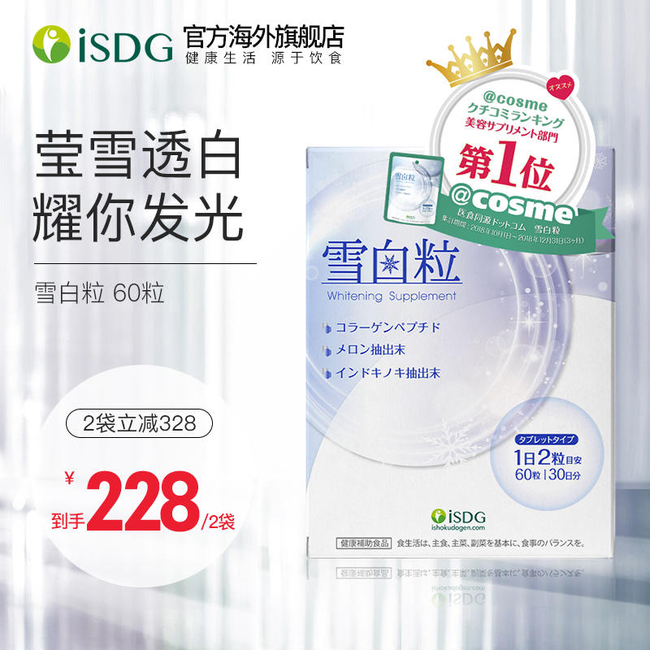
isdg雪白粒 60粒
主品规格：60粒/袋
日常价： 278元/袋
直播价：228元/2袋
平均每件 ：114元
购买方式：拍立减
发货时间：24小时内
物流：中通或圆通（港澳台不发货）
品牌介绍
日本知名健康食品品牌，遍布日本20000家药妆店；产品荣获“蒙特奖"食品品质评鉴大会金奖。酵素系列产品引爆国内各大电商平台，每年都以惊人的成绩领跑同行，且多年位列天猫国际进口酵素类类目第一。新品美白丸系列也取得日本cosme大赏美容美白类第一名的成绩，金莎代言、偶像练习生王子异，人气女星关晓彤、沈梦辰、包文婧、赵露思、章若楠、朴智妍及百万网红kol林恩如、詹小猪、ritawang等倾力推荐。
产品亮点
1）每天2粒解决6大皮肤问题：肤色不够白皙、色斑、毒素堆积、皮肤粗糙、水油不平衡、皮肤老化无弹性
2）八大天然成分，多效呵护美肌，纯天然无添加，不含添加剂，防腐剂等
3）鱼胶原蛋白肽：补水润肤，增加皮肤紧实度，恢复皮肤弹性和紧绷状态，有效预防和改善皮肤细纹。
4）维生素C：vc能够细腻毛孔，促进胶原蛋白进一步合成，从而使皮肤保持年轻稳定的状态。并且vc能够抑制络氨酸生成，减少黑色素堆积，配合其较强的抗自由基能力，可阻止脂肪氧化，从而延缓和减少色斑形成，起到美白肌肤的功效。
5）薏仁精华+珍珠：两种天然美白成分，双效合一，实现肌肤白皙透亮。薏仁精华富含B族维生素，能够改善油脂分泌，改善水油平衡；水溶性珍珠粉吸收能力是普通珍珠粉的3-5倍，功效大大增加，美白之外还能帮助排出皮肤内的毒素。
6）匙羹藤、哈密瓜、薏仁、红橘迷迭香叶四种天然植物成分，具有强力抗自由基性，帮助清除自由基，抵抗紫外线，减少黑色素合成之外还能起到防晒作用，进一步实现肌肤透白目标。
用法用量：
16周岁以上，早晚饭后半小时各一粒，温水送服
适宜人群：1.天生黑皮黄皮 2.电子产品常用者 3.日常抵抗紫外线 4.外出旅行必备 5.想要均匀美白。
禁忌人群/禁忌事项：生病人群、经期、孕妇、哺乳期女性、过敏体质者暂停服用。正在服药的人群应在医师指导下服用。

Slide 25
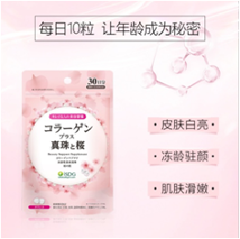
isdg胶原蛋白 300粒
主品规格：300粒/袋
日常价： 158元/袋
直播价：148元/2袋
平均每件 ：74元
购买方式：拍立减
发货时间：24小时内
物流：中通或圆通（港澳台不发货）
品牌介绍
日本知名健康食品品牌，遍布日本20000家药妆店；产品荣获“蒙特奖"食品品质评鉴大会金奖。酵素系列产品引爆国内各大电商平台，每年都以惊人的成绩领跑同行，且多年位列天猫国际进口酵素类类目第一。新品美白丸系列也取得日本cosme大赏美容美白类第一名的成绩，金莎代言、偶像练习生王子异，人气女星关晓彤、沈梦辰、包文婧、赵露思、章若楠、朴智妍及百万网红kol林恩如、詹小猪、ritawang等倾力推荐。
用法用量：
16周岁以上使用。早餐后服用3粒，午餐后服用4粒，晚餐后服用3粒，温水送服（每天10粒）
适宜人群：长期使用电子产品的上班族 、皮肤松弛、饮食习惯不规律导致皮肤状态不好的 、25岁之后的女性
禁忌人群/禁忌事项：禁忌人群/禁忌事项：经期、孕妇、哺乳期女性、过敏体质者暂停服用。正在服药的人群应在医师指导下服用。
产品亮点
1.来自深海与大陆的珠联壁合之作，深海雪鳗鱼和日本樱花精粹，24小时全天守护，长效持久，30日让你的年龄成为秘密
2.3大成分，一站式守护，唤醒肌肤光华，
a.深海鳕鱼皮：高精纯胶原蛋白，小分子胶原蛋白更易吸收 b.樱花提取精粹：清除有害自由基，提升皮肤抗自由基能力 c.维生素C:促进胶原蛋白的合成，降低外界刺激对皮肤纤维降解

Slide 26
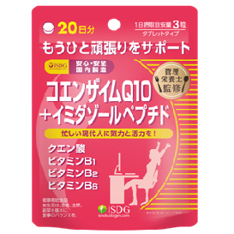
isdg辅酶Q10 60粒
主品规格：60粒/袋
日常价： 168元/袋
直播价：128元/2袋
平均每件 ：64元
购买方式：拍立减
发货时间：24小时内
物流：中通或圆通（港澳台不发货）
品牌介绍
日本知名健康食品品牌，遍布日本20000家药妆店；产品荣获“蒙特奖"食品品质评鉴大会金奖。酵素系列产品引爆国内各大电商平台，每年都以惊人的成绩领跑同行，且多年位列天猫国际进口酵素类类目第一。新品美白丸系列也取得日本cosme大赏美容美白类第一名的成绩，金莎、偶像练习生王子异，人气女星关晓彤、沈梦辰、包文婧、赵露思、章若楠、朴智妍及百万网红kol林恩如、詹小猪、ritawang等倾力推荐。
产品亮点
时效卖点：愈后时期，体力下降，容易喘，容易闷，容易累。”心脏的发动机”辅酶Q10+”解疲乏明星成分”咪唑二肽+“能量加油机”柠檬酸+”全面营养补充剂”B族维生素，4大成分协同，4步增效，供能心肌，保持心活力，减轻乏力感，不喘不累，恢复能量。
1、辅酶Q10:加强心脏动力，养护心脏
随着年龄的增大，Q10会逐步减少。辅酶Q10帮助激活心肌细胞呼吸，为心肌细胞提供充足的氧气和能量，使心脏细胞保持良好健康状态。
是加班熬夜的白领、机能退化的中老年父母等心脏高负荷人群的常备好物。而在愈后特殊时期，更要从心源注重养护，不喘不累不闷。
2、咪唑二肽：抑制易产生疲劳的活性氧，减轻乏力感
2个以上氨基酸结合产生的肽，具有帮助分解肌肉中疲乏物质乳酸的功能。
3、柠檬酸：增强代谢，使身体产生更多能量，恢复活力
通过从外部摄取柠檬酸，柠檬酸循环被激活并且代谢得到改善，因此高效的产生能量、修复疲惫感和肌肉痛感。
4、B族维生素：相互协同，对于防御力、精神状态、能量、口腔、肠道、代谢都有积极作用。
特别是针对青少年挑食、白领忙碌饮食混乱、加班疲惫、老人体弱等情况，在”放开“环境下，得到充分的营养补充与能量供给。
用法用量：
16周岁以上使用。每日3粒，建议早餐后服用最佳。温水送服。(本品为膳食补充剂，不能替代药品)
适宜人群：
1、愈后期间，体力下降，容易喘、闷、累人群
2、现代白领：熬夜加班，心力交猝
3、中老年人：年纪增加，精力不足
4、运动人士：能量消耗，透支心脏
4、体弱人群：抵抗力差，时常疲惫
禁忌人群/禁忌事项：经期、孕妇、哺乳期女性、过敏体质者暂停服用。正在服药的人群应在医师指导下服用。

Slide 27

isdg持续吸收型VB 60粒
主品规格：60粒/袋
日常价： 128元/袋
直播价：98元/2袋
平均每件 ：49元
购买方式：拍立减
发货时间：24小时内
物流：中通或圆通（港澳台不发货）
品牌介绍
日本知名健康食品品牌，遍布日本20000家药妆店；产品荣获“蒙特奖"食品品质评鉴大会金奖。酵素系列产品引爆国内各大电商平台，每年都以惊人的成绩领跑同行，且多年位列天猫国际进口酵素类类目第一。新品美白丸系列也取得日本cosme大赏美容美白类第一名的成绩，金莎代言、偶像练习生王子异，人气女星关晓彤、沈梦辰、包文婧、赵露思、章若楠、朴智妍及百万网红kol林恩如、詹小猪、ritawang等倾力推荐。
产品亮点
核心卖点：补充8种足量的B族维生素+1整日持续吸收作用，在特殊时期，均衡人体所需营养，相互协同，维持24小时身体防御力，增强体质，提升能量状态。特别是针对青少年挑食、白领忙碌饮食混乱、加班疲惫、老人体弱等情况，在”放开“环境下，得到充分的营养补充与能量供给。
注意点：特殊时期，大部分消费者服用维C来增强抵抗力，但大量服用维C，会造成体内维生素B12和叶酸的流失、排泄。所以服用维C的同时，一定要加强补充B族维生素。
1、一次补充8种B族维生素（约109mg），帮助人体促进各种代谢，加快机体能量供给，提高对外界”攻击”的防御力。
*8种B族维生素：维B1+维B2+维B6+维B12+烟酸（维B3）+叶酸（维B9）+泛酸（维B5）+生物素（维B7）
*日常每日可补充20-30mgB族维生素，而在特殊时期，环境攻击升级，建议摄入更高含量。
2、市场差异化优势：采用HPMC独有技术，使B族维生素16小时缓慢释放、持续并充分吸收，维持全家整日机体营养及防御力
*B族维生素属于水溶性维生素，被人体吸收后，停留时间短，2-3小时左右就会流失，未被吸收的会随尿液排出。持续吸收型可让高含量的B族维生素营养也能得到充分吸收，并覆盖一整日的作用功效。
3、B族维生素相互协同，对于防御力、精神状态、能量、口腔、肠道、代谢都有积极作用。
用法用量：
早晚餐后半小时各1粒，温水送服
适宜人群：
1、日常养护，需补充维生素B族的人群
2、体质偏弱人群，尤其学生、老人
3、白领人群饮食紊乱，青少年挑食，缺乏维生素
4、经常熬夜，体格下降，常感疲惫、状态差
禁忌人群/禁忌事项：过敏体质者暂停服用。正在服药的人群应在医师指导下服用。
(本品为膳食补充剂，不能替代药品)

Slide 28
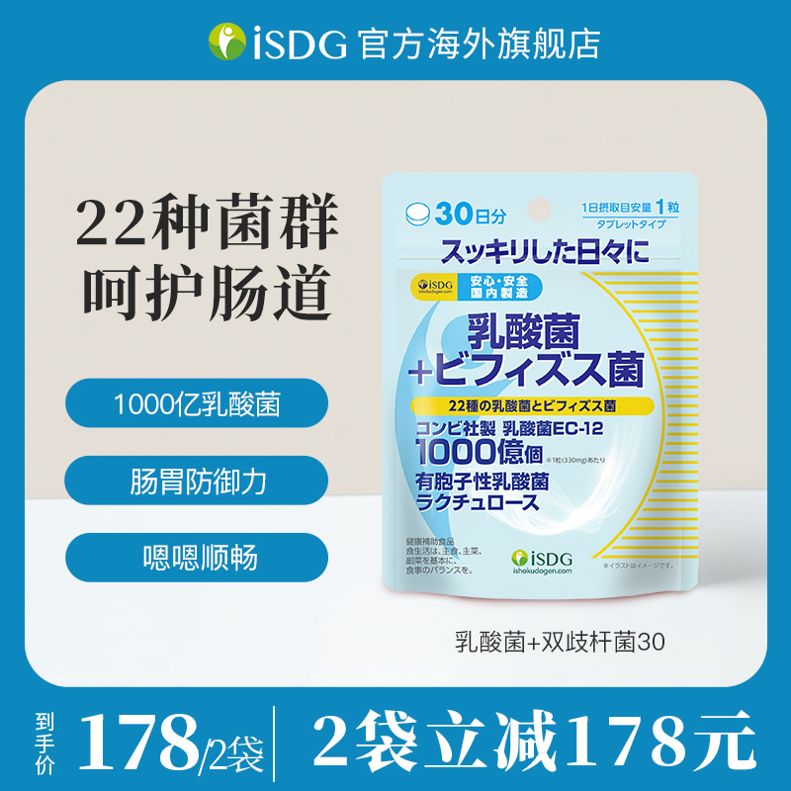
isdg乳酸菌+双歧杆菌 30粒
主品规格：30粒/袋
日常价： 178元/袋
直播价：178元/2袋
平均每件 ：89元
购买方式：拍立减
发货时间：24小时内
物流：中通或圆通（港澳台不发货）
品牌介绍
日本知名健康食品品牌，遍布日本20000家药妆店；产品荣获“蒙特奖"食品品质评鉴大会金奖。酵素系列产品引爆国内各大电商平台，每年都以惊人的成绩领跑同行，且多年位列天猫国际进口酵素类类目第一。新品美白丸系列也取得日本cosme大赏美容美白类第一名的成绩，金莎、偶像练习生王子异，人气女星关晓彤、沈梦辰、包文婧、赵露思、章若楠、朴智妍及百万网红kol林恩如、詹小猪、ritawang等倾力推荐。
产品亮点
22种乳酸菌菌群，全面巩固免疫防线，日本东京【健康博览会】首推品牌
1、高质菌群配方，1000亿乳酸菌+30亿双歧杆菌，高含量，耐胃酸，耐高温，科学菌群调理。
2、修复身体损伤：研究显示，乳酸菌可改善肠道微生态环境，减少抗菌类药物损伤，提高生活质量。
3、提高免疫力：高含量乳酸菌有利于肠粘膜形成生物屏障，阻止病原菌的定植和入侵，提高淋巴细胞产生抗体的能力。
4、补充营养：丰富的锌、维生素与乳果糖，协同补充多维营养，利于益生菌增殖，维持肠道菌群平衡。
5、每日早餐前1粒，温水送服，不含人工激素与药物成分，守护健康一整天。
用法用量：
每天1粒，早饭前半小时温水送服
适宜人群：免疫力较弱、长期药理治疗、肠道功能失衡、身体恢复较慢
禁忌人群/禁忌事项：孕妇、哺乳期女性、过敏体质者暂停服用。正在服药的人群应在医师指导下服用。

Slide 29
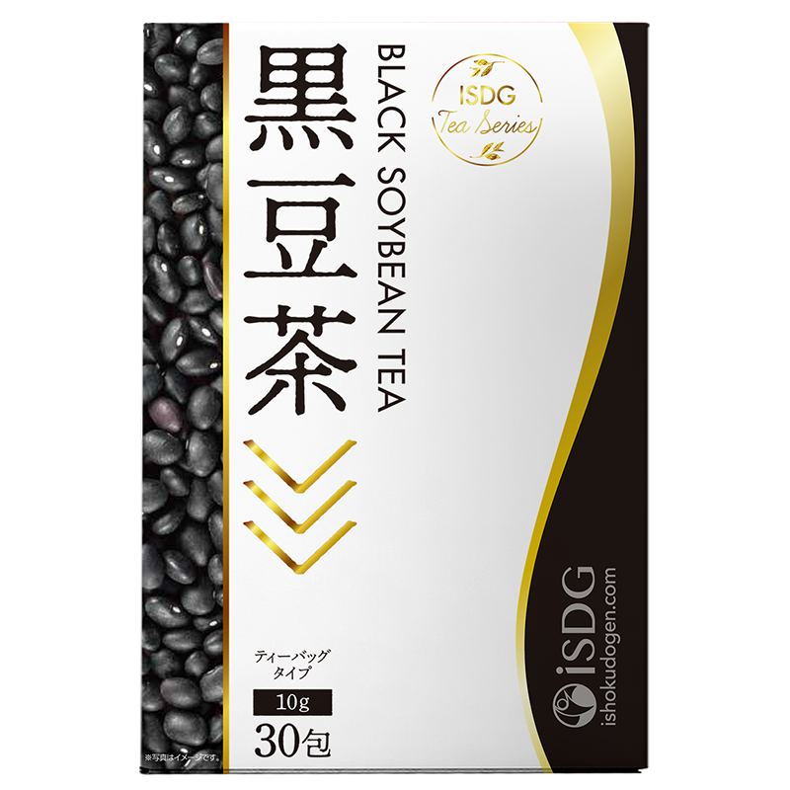
isdg黑豆茶 30包
主品规格：30包/盒
日常价：128元
直播价：108/2盒
平均每件 ：54元
购买方式：拍立减
发货时间：24小时内
物流：中通或圆通（港澳台不发货）
品牌介绍
日本知名健康食品品牌，遍布日本20000家药妆店；产品荣获“蒙特奖"食品品质评鉴大会金奖。酵素系列产品引爆国内各大电商平台，每年都以惊人的成绩领跑同行，且多年位列天猫国际进口酵素类类目第一。新品美白丸系列也取得日本cosme大赏美容美白类第一名的成绩，金莎代言、偶像练习生王子异，人气女星关晓彤、沈梦辰、包文婧、赵露思、章若楠、朴智妍及百万网红kol林恩如、詹小猪、ritawang等倾力推荐。
产品亮点
1、护发：以黑养黑，熬夜不熬白头
因熬夜或压力大引起早白易掉发，已成为白领人群的常见痛点。《本草纲目拾遗》记载“服之能发白后黑”
2、红润气色，提升肌肤活力状态
补充“肌肤软黄金"维生素E和”自由基杀手"花青素，改善因蓝光辐射、熬夜产生的肌肤憔悴黯沉状态
3、清爽解油腻，消除腹担
富含膳食纤维，促进肠道蠕动，温和代谢油脂杂质
4、上乘原料：100%采用黑豆作为原料，非转基因成分，保留活性营养，0脂肪添加
5、传承400余年的古法养生之道
《本草纲目》、《本草拾遗》、《神农本草经》等典籍考证，黑豆对于护肤、气色、代谢等方面的健康益处。
6、多场景、多需求定制：
①早晚喝：改善头发熬夜白，提升气色；②午后喝：办公室0脂下午茶；③餐后喝：解油腻，消胀气
用法用量：
①热泡：将茶包用热水冲泡，或放入茶壶煮出味道即可饮用
②冷饮：将热泡好的茶水静置待冷却后，放入冰箱冷藏
请避免长时间放置，茶包请勿重复使用
适宜人群：
1、早白易掉发人群：经常加班压力大，熬夜刷剧/游戏，头发早白，易掉发
2、气色不好、易憔悴人群：肌肤黯沉、晚上熬夜早上脸色差，忙碌疲惫状态差
3、喜爱高油饮食人群：外卖、聚餐、火锅、烧烤等，饮食油腻，吃饭躺平肚子胀
禁忌人群/禁忌事项：1、孕妇、哺乳期、正在服药或就医的人士在食用前应征求医生意见；2、对豆类过敏人群

Slide 30

isdg持续吸收型vc 120粒
主品规格：120粒/袋
日常价： 128元/袋
直播价：98元/2袋
平均每件 ：49元
购买方式：拍立减
发货时间：24小时内
物流：中通或圆通港澳台不发货
品牌介绍
日本知名健康食品品牌，遍布日本20000家药妆店；产品荣获“蒙特奖"食品品质评鉴大会金奖。酵素系列产品引爆国内各大电商平台，每年都以惊人的成绩领跑同行，且多年位列天猫国际进口酵素类类目第一。新品美白丸系列也取得日本cosme大赏美容美白类第一名的成绩，金莎代言、偶像练习生王子异，人气女星关晓彤、沈梦辰、包文婧、赵露思、章若楠、朴智妍及百万网红kol林恩如、詹小猪、ritawang等倾力推荐。
产品亮点
核心卖点：补充600mg足量的维c+1整日持续吸收作用，在特殊时期，维持24小时身体防御力，增强体质。尤其是青少年、老人、经常熬夜的白领等体质偏弱人群，在”放开“环境下，得到充分的防御力保障。
1、1日补充600mg维c，足量的维c助力抗体形成，增强机体对外界环境的抗应激能力和防御力
根据《中国居民膳食指南》，每日服用100mg维C即可帮助增强防御力，最高耐受度不超过1000mg。在目前特殊的”拼体格”时期，每日4粒补充600mg维c，高效且适量。也可根据自身及家人体格，调节服用量。
2、市场差异化优势：采用HPMC独有技术，使VC16小时缓慢释放、持续吸收，维持全家整日机体防御力
*维c是水溶性维生素，被人体吸收后，停留时间短，约2-3小时左右就会流失。持续吸收型维c可覆盖一整日的吸收作用
3、保持VC稳定性：微胶囊包裹VC，压片后在片剂表面形成一层膜，防止VC氧化、流失
4、添加维生素B2，双重营养巩固防御力
补充卖点：
1、600mg维C，约等于2kg草莓/4个柠檬/10个橙子/15个猕猴桃的维c含量。放开的环境形式，同时又碰到冬季降温，建议给全家准备起来。
2、促进铁的吸收，提升气色。维生素C能够将不易吸收的三价铁，转化为容易吸收的二价铁，有利于饮食当中的铁元素的吸收。
用法用量：
1、每日4粒含600mgVC，温水吞服或直接咀嚼；嚼服味道略酸，如不适应建议温水送服。
2、小袋装咀嚼片形式，放在随身包包里，随时可以吃，非常方便。
适宜人群：
1、特殊时期，需加强自身抵抗力，或药品/营养品服用量大
2、体质偏弱人群，尤其学生、老人
3、白领人群，经常熬夜加班，压力大，体格下降
禁忌人群/禁忌事项：过敏体质者暂停服用。正在服药的人群应在医师指导下服用。
(本品为膳食补充剂，不能替代药品)

Slide 31

isdg柠檬味维C 60粒
主品规格：60粒/袋
日常价：99元
直播价：98元/4袋
平均每件 ：24.5元
购买方式：拍立减
发货时间：24小时内
物流：中通或圆通（港澳台不发货）
品牌介绍
日本知名健康食品品牌，遍布日本20000家药妆店；产品荣获“蒙特奖"食品品质评鉴大会金奖。酵素系列产品引爆国内各大电商平台，每年都以惊人的成绩领跑同行，且多年位列天猫国际进口酵素类类目第一。新品美白丸系列也取得日本cosme大赏美容美白类第一名的成绩，金莎、偶像练习生王子异，人气女星关晓彤、沈梦辰、包文婧、赵露思、章若楠、朴智妍及百万网红kol林恩如、詹小猪、ritawang等倾力推荐。
产品亮点
核心卖点：特殊时期”拼体格”，必须提升自身的防御力等级。1日补充780mg维C，足量的维c助力抗体形成，增强机体对外界环境的抗应激能力和防御力。
市场差异化优势：特别添加日本制造的葡萄糖，补充机体能量，提升状态。
1、维C+葡萄糖2大抵抗力”明星成分”双效补充，增强体质，同时维持活力的能量状态。
2、排解肝负担。特殊时期，药品或营养品服用量增大，易对肝脏造成负担。
补充卖点：
1、780mg维C，帮助补充1日3餐外的维c营养，约等于5个柠檬/13个橙子/2.6kg草莓/20个猕猴桃的维c含量。放开的环境形式，同时又碰到冬季降温，建议给全家准备起来。尤其是家里有青少年或者老人，体质偏弱，是需要重点保护的对象。
2、促进铁的吸收，提升气色
维生素C能够将不易吸收的三价铁，转化为容易吸收的二价铁，有利于饮食当中的铁元素的吸收。
3、早C晚C，降低肌肤过氧化损伤，白净美肌
同时促进胶原蛋白合成。特别是年龄增长肌肤变差、整日面对电子辐射的人群，高含量维C帮助。口服维C已经成为不少女性的日常爱美。
4、小袋装咀嚼片形式，放在随身包包里，随时可以吃，非常方便。
用法用量：
每日2粒（780mg VC），早晚餐后各一粒，直接咀嚼或温水吞服；嚼服味道略酸，如不适应建议温水送服
适宜人群：
1、特殊时期，需加强自身抵抗力，或药品/营养品服用量大
2、体质偏弱人群，尤其学生、老人
3、白领人群，经常熬夜加班，压力大，体格下降
禁忌人群/禁忌事项：5岁以下儿童不宜服用。正在服药或就医的人士请遵医嘱。过量摄取本品无加成效果，请按量服用。（本品为膳食补充剂，不能替代药品）

Slide 32
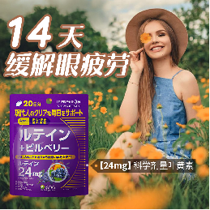
isdg叶黄素护眼胶囊 60粒-店铺爆款
主品规格：60粒/袋
日常价： 108元/袋
直播价：196元/4袋
平均每件 ：49元
购买方式：拍立减
发货时间：24小时内
物流：中通或圆通（港澳台不发货）
品牌介绍
日本知名健康食品品牌，遍布日本20000家药妆店；产品荣获“蒙特奖"食品品质评鉴大会金奖。酵素系列产品引爆国内各大电商平台，每年都以惊人的成绩领跑同行，且多年位列天猫国际进口酵素类类目第一。新品美白丸系列也取得日本cosme大赏美容美白类第一名的成绩，金莎、偶像练习生王子异，人气女星关晓彤、沈梦辰、包文婧、赵露思、章若楠、朴智妍及百万网红kol林恩如、詹小猪、ritawang等倾力推荐。
产品亮点
1）科学剂量叶黄素：人体不要超过40mg/天，会造成肝脏负担。 24mg/3粒的叶黄素科学剂量，过滤蓝光，预防黄斑区病变。（在国际上叶黄素价格昂贵，1g价格≈1g黄金，所以又被称为“眼黄金”
2）5种纯天然植物精华，全面呵护眼部健康，5效合一、多维营养
a 万寿菊提取物万寿菊中含有丰富的叶黄素&玉米黄质，改善假性近视
b 欧洲越橘-飞行员的早餐欧洲越橘中含有的原花青素可促进视网膜细胞中的视紫质再生，早在20世纪中期欧洲就将越橘用作眼部保健，二战期间英国空军将其制成果酱使用，以提高投弹准确率。
c 黑加仑黑加仑提取物中富含花青素和花色苷，可促进视紫红质的合成，缓解眼疲劳。
d β胡萝卜素维护人体健康不可或缺的营养元素，改善夜盲症和干眼的作用。
3）肠溶软胶囊：不刺激胃部，可被肠道高效吸收。
用法用量：
4-12岁，每日1粒；13-17岁，每日2粒，18岁以上，每日3粒。早饭或中饭后半小时左右服用，温水送服。
适宜人群：电子产品使用者、假性近视、眼睛经常酸、流泪、模糊不清等人群。
禁忌人群/禁忌事项：4岁以下禁止服用，经期、孕妇、哺乳期女性、过敏体质者暂停服用。正在服药的人群应在医师指导下服用。

Slide 33
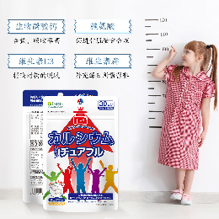
isdg青少年成长钙 60粒-店铺爆款
主品规格：60粒/袋
日常价： 109元/袋
直播价：138元/4袋
平均每件 ：34.5元
购买方式：拍立减
发货时间：24小时内
物流：中通或圆通（港澳台不发货）
品牌介绍
日本知名健康食品品牌，遍布日本20000家药妆店；产品荣获“蒙特奖"食品品质评鉴大会金奖。酵素系列产品引爆国内各大电商平台，每年都以惊人的成绩领跑同行，且多年位列天猫国际进口酵素类类目第一。新品美白丸系列也取得日本cosme大赏美容美白类第一名的成绩，金莎代言、偶像练习生王子异，人气女星关晓彤、沈梦辰、包文婧、赵露思、章若楠、朴智妍及百万网红kol林恩如、詹小猪、ritawang等倾力推荐。
产品亮点
1）生物碳酸钙 每片含300mg钙，含钙量高是乳钙的3倍，葡萄糖酸钙的4倍，帮助更好地促进骨骼生长发育，提高身高、躯干和肢体长度，促进生长发育，比人工合成钙更安全。
2）特别添加赖氨酸 赖氨酸可帮助青少年儿童骨骼合成，可促进青少年儿童身高和体重的增加，还有提升免疫力的功能，是人体无法自主合成元素；
3）提高钙的吸收能力 维生素D3提高对钙的吸收能力，促进生长和骨骼钙化， 牙齿健全，防治自身免疫性疾病和感染性疾病等。
4）维生素群 维生素A、C、E、B1、B2、B6、B12、烟酸、叶酸、泛酸钙等，多种维生素营养，提高儿童免疫力，补充青少年儿童每日所需营养。
5）味道好，便携：像糖果一样咀嚼服用，味道好，无卡喉风险，随身携带，孩子开心补钙。
用法用量：
3 - 4岁：每日1粒 ，3-4岁：捣碎或放入水中服用4 -11岁：每日2粒，4岁以上:直接咀嚼服用11岁以上：每日3粒
适宜人群：1.生长发育期儿童和青少年 ；2.厌食问题儿童 ；3.因遗传因素身高局限的儿童与青少年 ；4.其余补钙需求者
禁忌人群/禁忌事项：3岁以下不宜服用

Slide 34
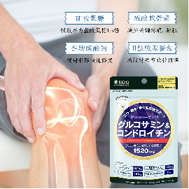
isdg氨糖软骨素胶囊 240粒
主品规格：240粒/袋
日常价： 218元/袋
直播价：168元/2袋
平均每件 ：84元
购买方式：拍立减
发货时间：24小时内
物流：中通或圆通（港澳台不发货）
品牌介绍
日本知名健康食品品牌，遍布日本20000家药妆店；产品荣获“蒙特奖"食品品质评鉴大会金奖。酵素系列产品引爆国内各大电商平台，每年都以惊人的成绩领跑同行，且多年位列天猫国际进口酵素类类目第一。新品美白丸系列也取得日本cosme大赏美容美白类第一名的成绩，金莎代言、偶像练习生王子异，人气女星关晓彤、沈梦辰、包文婧、赵露思、章若楠、朴智妍及百万网红kol林恩如、詹小猪、ritawang等倾力推荐。
产品亮点
1）高效吸收： 硫酸氨糖的吸收率为盐酸氨糖的1.5倍，纯度高，无副作用，改善关节功能，减少关节肿胀、疼痛和积液；氨糖是形成关节软骨素细胞的重要元素。30岁以后人体内氨糖加速流失、不再生成，关节不断磨损、老化。我国50岁以上人群，50%以上患有关节炎，关节致残率53%。
2）关节受损≠缺钙，双效补充，氨糖、骨胶原蛋白复核配方，修复和新生软骨，润滑关节。
3）快速修复软骨：每8粒中含量1520mg的MSM（二甲基砜），镇炎消痛、重回活力，催生滑液，减轻骨关节摩擦。
4）生物碳酸钙：呵护骨骼健康，钙含量是乳酸钙的3倍，葡萄糖钙的4倍；
5）Ⅱ型胶原蛋白：赋予软骨弹性和拉伸强度；
用法用量：
早晚饭后半小时各4粒，温水送服（3袋一周期）
适宜人群：关节受损人群、健身人士、中老年人、长期不动人群、家务活干不动，提不了重物，运动易骨折作用：1）缓解疼痛减少炎症 2）促进骨胶原蛋白合成3）深入关节修复软骨 4）持续养护全身关节
禁忌人群/禁忌事项：经期、孕妇、哺乳期女性、过敏体质者暂停服用。正在服药的人群应在医师指导下服用。

Slide 35
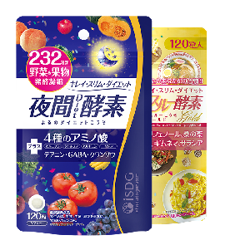
isdg夜间酵素+黄金酵素
主品规格：120粒/袋
日常价： 346元/2袋
直播价：113元/2袋
平均每件 ：56.5元
购买方式：拍立减
发货时间：24小时内
物流：中通或圆通（港澳台不发货）
品牌介绍
日本知名健康食品品牌，遍布日本20000家药妆店；产品荣获“蒙特奖"食品品质评鉴大会金奖。酵素系列产品引爆国内各大电商平台，每年都以惊人的成绩领跑同行，且多年位列天猫国际进口酵素类类目第一。新品美白丸系列也取得日本cosme大赏美容美白类第一名的成绩，金莎代言、偶像练习生王子异，人气女星关晓彤、沈梦辰、包文婧、赵露思、章若楠、朴智妍及百万网红kol林恩如、詹小猪、ritawang等倾力推荐。
产品亮点
1）日间分解食物，阻断吸收，夜间睡着也能保持健康形体
2）日本研发团队专为亚洲体质研制，配方更适合，232种发酵果蔬种类，营养丰富。
3）232种天然果蔬，采用古法翁器发酵，有效保留果蔬有效成分，促进身体代谢与循环，改善易胖体质，帮助废物排出。
4）睡眠质量不好：萱草+茶氨酸+GABA（新配方），舒缓情绪、促进身体进行深度睡眠休息，进而改善身体机能
5）代谢：五种氨基酸促进生长激素分泌，加速身体新陈代谢，更好的代谢身体多余脂肪和糖分，低聚糖+植物发酵粉末双效调理肠道健康，改善便秘。
6）板栗涩皮、 匙羹藤：抑制食欲，减少能量摄入
7）片剂颗粒，密封条袋装，易携带；睡前服用，免冲泡，更方便，适宜长期服用。
8）熬夜加班、常吃外卖、吃饭时间不规律等不良习惯
用法用量：
16周岁以上服用，黄金酵素早晚餐前服用半小时服用2-4粒，夜间酵素每日睡前半小时2-4粒，温水送服。一天不可服用超过8粒！(本品为膳食补充剂，不能替代药品)
适宜人群：晚上睡不着觉的、睡眠质量不好的、早上起来不通顺的、工作压力大的、熬夜加班的公司白领，长期应酬缺乏身材管理
禁忌人群/禁忌事项：生病以及正在服药、住院的人士或儿童、孕妇、哺乳期女性、易过敏体质不建议服用。服用期间建议多饮水效果更佳。

Slide 36
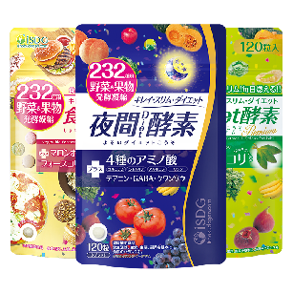
isdg夜间+diet+黄金酵素
主品规格：120粒/袋*3
日常价： 514元/件
直播价：182元/件
平均每件 ：60.67元
购买方式：拍立减
发货时间：24小时内
物流：中通或圆通（港澳台不发货）
品牌介绍
日本知名健康食品品牌，遍布日本20000家药妆店；产品荣获“蒙特奖"食品品质评鉴大会金奖。酵素系列产品引爆国内各大电商平台，每年都以惊人的成绩领跑同行，且多年位列天猫国际进口酵素类类目第一。新品美白丸系列也取得日本cosme大赏美容美白类第一名的成绩，金莎代言、偶像练习生王子异，人气女星关晓彤、沈梦辰、包文婧、赵露思、章若楠、朴智妍及百万网红kol林恩如、詹小猪、ritawang等倾力推荐。
产品亮点
1）明星爆款单品夜间酵素，天猫国际酵素销量NO.1
2）黄金酵素阻断油脂吸收，diet酵素燃烧脂肪，夜间酵素睡着改善易胖体质，三款瘦身酵素协同增效，从白天到晚上都在瘦瘦瘦
3）两周期重新回到身材巅峰时刻，轻松打造易瘦体质
232种天然果蔬发酵，成分安全无副作用服用场景：
1）diet酵素：早餐前半小时服用2粒，让你走路能轻，弗斯可林+左旋肉碱，双重强势燃脂，适用于顽固性肥胖人群
2）黄金酵素：早晚饭前/大餐前半小时服用2粒，阻断身体对油脂、淀粉的吸收，让你过年过节嗨吃无忧
3）夜间酵素：睡前半小时服用4粒，适合易胖人群和没有时间运动的人，让你在睡梦中保持身材，轻松打造易瘦体质
用法用量：
16周岁以上服用。早饭前半小时服用两粒diet酵素，晚饭/大餐前半小时两粒黄金酵素，睡觉前半小时两粒夜间酵素一天不可服用超过8粒！
适宜人群：晚上睡不着觉的、睡眠质量不好的、早上起来不通顺的、工作压力大的、熬夜加班的
禁忌人群/禁忌事项：生病以及正在服药、住院的人士或儿童、孕妇、哺乳期女性、易过敏体质不建议服用。服用期间建议多饮水效果更佳。

Slide 37
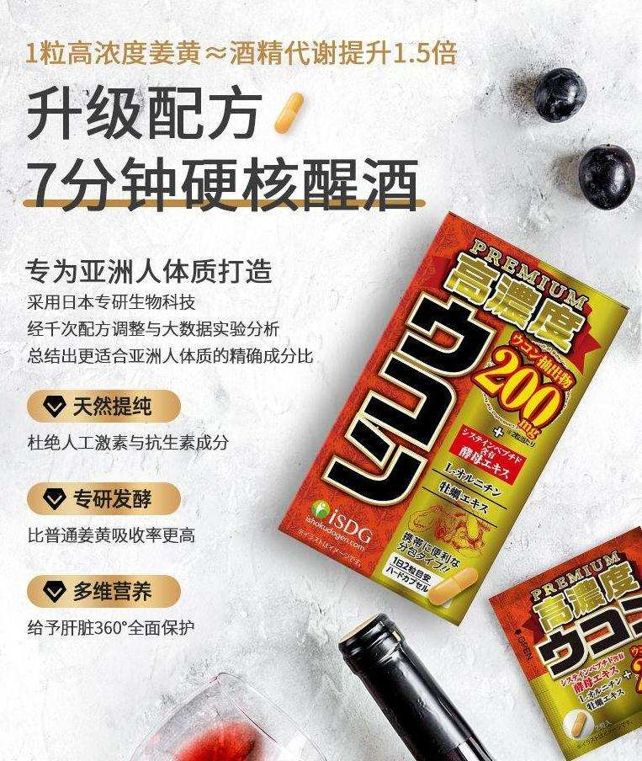
isdg高浓度姜黄解酒护肝胶囊
主品规格：30包/盒
日常价：258元/盒
直播价：158元/盒
平均每件 ：158元
购买方式：拍立减
发货时间：24小时内
物流：中通或圆通（港澳台不发货）
品牌介绍
日本知名健康食品品牌，遍布日本20000家药妆店；产品荣获“蒙特奖"食品品质评鉴大会金奖。酵素系列产品引爆国内各大电商平台，每年都以惊人的成绩领跑同行，且多年位列天猫国际进口酵素类类目第一。新品美白丸系列也取得日本cosme大赏美容美白类第一名的成绩，金莎代言、偶像练习生王子异，人气女星关晓彤、沈梦辰、包文婧、赵露思、章若楠、朴智妍及百万网红kol林恩如、詹小猪、ritawang等倾力推荐。
产品亮点
原装进口高浓度姜黄解酒片，黄金限定版，卓效解酒不醉宿，同时降低”炎“值。
1、10倍浓缩姜黄，采用日本专研生物科技，经千次配方调整与大数据实验，总结出更适合亚洲人体质的精确成分比。
2、1粒高浓度姜黄≈酒精代谢提升1.5倍，给予肝脏360°全面保护。
①强力解酒：高浓度的姜黄素可全面增强酒精分解力和代谢力，缓解酒精引发的头晕、恶心、呕吐等症状。
②快速醒酒：酵母提取物富含半胱氨酸，加速酒精分解，缓解酒精吸收，保护肠胃粘膜。
③显效养肝：牡蛎富含锌、牛磺酸、矿物质等营养元素，可全面保护肝脏健康，防止酒精性肝损伤。
3、排解肝脏负担，提升防御力
帮助排解由饮酒、高脂高糖饮食、熬夜加班、压力大等不良生活习惯引起的肝脏负担。姜黄中含有姜黄素和挥发油物质，帮助提升综合健康力。
4、降低”炎”值，抵御慢性损伤
姜黄中的姜黄素可抑制葡萄球菌、链球菌等害菌生长，同时具有很好的抗炎活性，有助于稳住炎值，无炎呵护损伤。
5、精巧小袋散装，随身携带。
用法用量：
1）用于日常护肝时，每日1-2粒；
2）解酒用时，饮酒前半小时服用1粒，酒量加大不伤身；饮酒后服用1粒，快速醒酒（温水送服）同时建议第二天白天保持1000-1500ml饮水量
适宜人群：
1）酒友相聚、商业应酬、年会团建、夜场狂欢等长期饮酒人群
2）加班熬夜、高脂高糖饮食等生活习惯较差、肝脏负担重人群
3）长期炎症不适困扰人群
禁忌人群/禁忌事项：18岁以下人群不建议服用。经期、孕妇、哺乳期女性、过敏体质者暂停服用。正在服药的人群应在医师指导下服用。

Slide 38

isdg白芸豆 90粒
主品规格：90粒/袋
日常价： 178元/袋
直播价：158元/2袋
平均每件 ：79元
购买方式：拍立减
发货时间：24小时内
物流：中通或圆通（港澳台不发货）
品牌介绍
日本知名健康食品品牌，遍布日本20000家药妆店；产品荣获“蒙特奖"食品品质评鉴大会金奖。酵素系列产品引爆国内各大电商平台，每年都以惊人的成绩领跑同行，且多年位列天猫国际进口酵素类类目第一。新品美白丸系列也取得日本cosme大赏美容美白类第一名的成绩，金莎代言、偶像练习生王子异，人气女星关晓彤、沈梦辰、包文婧、赵露思、章若楠、朴智妍及百万网红kol林恩如、詹小猪、ritawang等倾力推荐。
产品亮点
1.白芸豆提取物，让你嗨吃无忧，强势阻断碳水，吃出好身材；
2.随时随地，断炭好搭档；小小3粒，帮你搞定，淀粉1餐只吸收1/4，糖份1餐只吸收1/6；想要嘴里的快乐，也要镜子前的开心；
3.白芸豆阻断碳水，有效阻断66%淀粉吸收，减少糖分吸收，从而降低热量的摄入；
4.4重植物精华加阻，让脂肪无处可藏，荷叶：分解脂肪 防止堆积，草木犀：水肿问题，改善血液循环；绿茶：促进脂肪氧化，控制食欲；五层龙：抑制多种酶活性，刺激脂肪水解；
5.特别添加：L-鸟氨酸盐酸盐、左旋肉碱富马酸盐、α-硫辛酸、加强巩固，将碳水脂肪阻断到底，不做无用功。
用法用量：
16周岁以上使用。三餐饭前各1粒，温水送服
适宜人群：经常外卖大餐，衣服穿不上，肉肉的
禁忌人群/禁忌事项：经期、孕妇、哺乳期女性、过敏体质者暂停服用。正在服药的人群应在医师指导下服用。

Slide 39

isdg草木犀精华 60粒
主品规格：60粒/袋
日常价： 148元/袋
直播价：108元/2袋
平均每件 ：54元
购买方式：拍立减
发货时间：24小时内
物流：中通或圆通（港澳台不发货）
品牌介绍
日本知名健康食品品牌，遍布日本20000家药妆店；产品荣获“蒙特奖"食品品质评鉴大会金奖。酵素系列产品引爆国内各大电商平台，每年都以惊人的成绩领跑同行，且多年位列天猫国际进口酵素类类目第一。新品美白丸系列也取得日本cosme大赏美容美白类第一名的成绩，金莎代言、偶像练习生王子异，人气女星关晓彤、沈梦辰、包文婧、赵露思、章若楠、朴智妍及百万网红kol林恩如、詹小猪、ritawang等倾力推荐。
产品亮点
1、祛除腿水肿：缓解上班久坐引起的腿部浮肿
水肿狙击手-草木犀提取物中的香豆素，通过增加巨噬细胞数量，快速分解淤积在组织液中的蛋白，经过扩张的毛细血管进入血液循环，有效解除水肿现象。
2、紧致美腿：利水排出过量盐分，穿裙不怕腿粗，穿裤不显腿粗
（小知识：摄取过多的盐（钠），会导致钠水在体内滞留，引起腿肿腿粗）
牛油果和柠檬酸三钾中富含钾成分，平衡体内电解质，促进过量摄取的盐分排出体外，紧致腿部，持续巩固。
3、消除腿部酸累：缓解过度运动、穿高跟鞋引起的腿部疲累
瓜氨酸有助于精氨酸的合成，增加体内舒张因子，氧化代谢乳酸，降低乳酸积累，缓解高负荷酸累。
用法用量：
16周岁以上使用。早晚饭前半小时各一粒，温水送服
适宜人群：
1、久坐久站人群：腿部血液不循环导致腿部浮肿
2、易水肿人群：代谢功能差导致喝水多排尿少引起
3、口味偏咸：摄入过多钠离子导致的腿粗腿肿
4、经常运动、穿高跟鞋：腿部超负荷承受
禁忌人群/禁忌事项：经期、孕妇、哺乳期女性、过敏体质者暂停服用。正在服药的人群应在医师指导下服用。

Slide 40
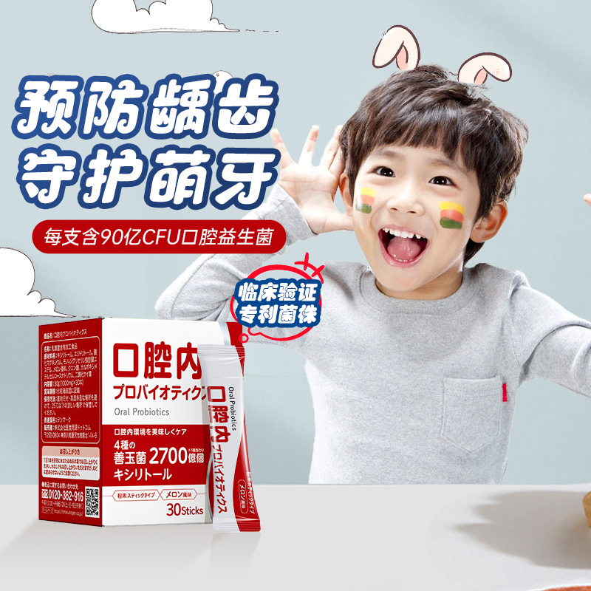
isdg口腔益生菌30支
主品规格：30支/盒
日常价： 278元/盒
直播价：256元/2盒
平均每件 ：128元
购买方式：拍立减
发货时间：24小时内
物流：中通或圆通（港澳台不发货）
品牌介绍
日本知名健康食品品牌，遍布日本20000家药妆店；产品荣获“蒙特奖"食品品质评鉴大会金奖。酵素系列产品引爆国内各大电商平台，每年都以惊人的成绩领跑同行，且多年位列天猫国际进口酵素类类目第一。新品美白丸系列也取得日本cosme大赏美容美白类第一名的成绩，金莎代言、偶像练习生王子异，人气女星关晓彤、沈梦辰、包文婧、赵露思、章若楠、朴智妍及百万网红kol林恩如、詹小猪、ritawang等倾力推荐。
产品亮点
1、4种益生菌
①动物双歧杆菌：抑制细菌生长，预防蛀牙
②鼠李糖乳杆菌：维持口腔微生物平衡
③唾液乳杆菌：缓解口臭问题
④弯曲乳杆菌：缓解牙龈炎和牙菌斑
2、维生素D：帮助巩固宝宝牙齿，同时添加维生素C，呵护牙龈健康
3、木糖醇：有效抑制链球菌突变异种的增长，减轻龋齿的感染率
4、采用速溶直饮粉剂型，无需冲泡方便服用，味道是蜜瓜口味，口感冰冰凉凉，很适合小孩子，让孩子从小就养成保护牙齿的好习惯
用法用量：
适合3岁以上的人群服用
每日1支，直接倒入口中
适宜人群：3岁以上的儿童和成年人；有口腔问题的人群

Slide 41
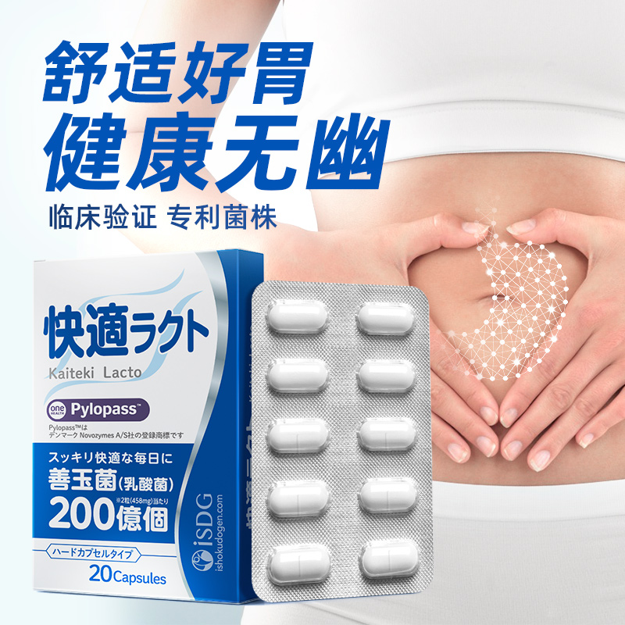
isdg 乳酸菌硬胶囊20粒/盒（抗幽益生菌）
主品规格：20粒/盒
日常价： 199元/盒
直播价：299元/3盒
平均每件 ：99.6元
购买方式：拍立减
发货时间：24小时内
物流：中通或圆通（港澳台不发货）
品牌介绍
日本知名健康食品品牌，遍布日本20000家药妆店；产品荣获“蒙特奖"食品品质评鉴大会金奖。酵素系列产品引爆国内各大电商平台，每年都以惊人的成绩领跑同行，且多年位列天猫国际进口酵素类类目第一。新品美白丸系列也取得日本cosme大赏美容美白类第一名的成绩，金莎代言、偶像练习生王子异，人气女星关晓彤、沈梦辰、包文婧、赵露思、章若楠、朴智妍及百万网红kol林恩如、詹小猪、ritawang等倾力推荐。
产品亮点
1、临床验证：28天养胃效果显著，告别胃酸胃胀胃不适经临床试验证明，每天服用400mg，28天后对比三联抗生素，胃部害菌清除率提高了近20%，清除率高，根源解决胃不适情况
2、专业背书：专利菌株，多国实验认证安全有效使用德国专利菌株Pylopass™罗伊氏乳杆菌，已在德国、中国、罗马尼亚、爱尔兰、俄罗斯等多个国家的多项实验中得到证实3、物理温和形式，没有负担罗伊氏乳杆菌通过精准识别、捕捉、粘附害菌，通过大便排出，温和不损伤无负担4、200亿高含量：养胃效率更高每日2粒含200亿Pylopass™ 罗伊氏乳杆菌，高于市面同类产品5、抗敏配方：全家适用不含乳糖、果糖、麦麸质等过敏源，3-14岁儿童都能使用，安全有效，温和放心，可以长期服用6、长效养胃：不会产生耐药性没有副作用，可以和抗生素搭配服用，帮助减少抗生素伤害，效率提升10%-20%
用法用量：
每天2粒，早餐时间段，餐前或餐后都可以， 温水送服
适宜人群：抵抗力下降的中老年群体、应酬多的易感染人群、根源灭菌预防复发人群等
禁忌人群/禁忌事项：3岁以下幼儿及孕妇、哺乳期女性、过敏体质者不建议服用。正在服药的人群应在医师指导下服用，和抗生素搭配服用需间隔2个小时

Slide 42
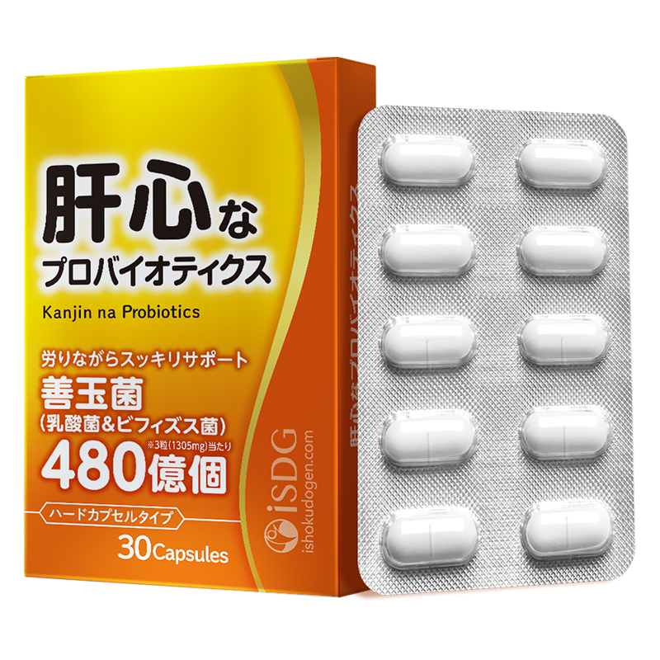
isdg脂肪肝益生菌30粒/盒
主品规格：30粒/盒
日常价： 219元/1盒
直播价：339元/3盒
平均每盒：113元/盒
购买方式：拍立减
发货时间：24小时内
物流：中通或圆通（港澳台不发货）
品牌介绍
日本知名健康食品品牌，遍布日本20000家药妆店；产品荣获“蒙特奖"食品品质评鉴大会金奖。酵素系列产品引爆国内各大电商平台，每年都以惊人的成绩领跑同行，且多年位列天猫国际进口酵素类类目第一。新品美白丸系列也取得日本cosme大赏美容美白类第一名的成绩，金莎代言、偶像练习生王子异，人气女星关晓彤、沈梦辰、包文婧、赵露思、章若楠、朴智妍及百万网红kol林恩如、詹小猪、ritawang等倾力推荐。
产品亮点
1、专业背书：专利菌株，改善肥胖
采用改善肥胖的专利菌株组合（鼠李糖乳杆菌BV-77，动物双歧杆菌CP-9），临床证实该菌株组合可以减少内脏脂肪堆积、胆固醇，避免高脂肪饮食引起的肝脏损伤，改善肥胖；
2、临床验证：28天减轻酒精损伤、减少脂质堆积
3、针对性解决：职场人群肝脏痛点、预防+改善双守护
①预防和改善酒精肝，减少酒精引发的炎症反应，减少因长期喝酒带来的肝损伤；
②预防和改善脂肪肝，降低血液中甘油三酯、胆固醇、避免高脂肪饮食引起的肝脏损伤，改善因高盐高糖等不良饮食习惯引起的肥胖问题；
③加班熬夜，护肝不爆肝。为脂肪肝前期人群提前预防，为已患脂肪肝人群后期改善，全程养护；
4、480亿高含量、高活性
每3粒含有480亿个有益菌，专利微囊包埋技术，稳定维持益生菌高效活性
用法用量：
每日午饭后3粒，用水吞服
适宜人群：1、加班熬夜，爆肝疲劳
2、长期喝酒习惯，经常应酬，酒精肝脂肪肝负担
3、高脂高油、依赖外卖，肝脏脂肪堆积
禁忌人群/禁忌事项：3岁以下的婴幼儿和孕妇不宜服用，对乳酸菌及大豆有过敏反应的人群不宜服用

Slide 43

isdg钾元素 90粒
主品规格：90粒/袋
日常价： 158元/袋
直播价：198元/2袋
平均每件 ：99元
购买方式：拍立减
发货时间：24小时内
物流：中通或圆通（港澳台不发货）
品牌介绍
日本知名健康食品品牌，遍布日本20000家药妆店；产品荣获“蒙特奖"食品品质评鉴大会金奖。酵素系列产品引爆国内各大电商平台，每年都以惊人的成绩领跑同行，且多年位列天猫国际进口酵素类类目第一。新品美白丸系列也取得日本cosme大赏美容美白类第一名的成绩，金莎代言、偶像练习生王子异，人气女星关晓彤、沈梦辰、包文婧、赵露思、章若楠、朴智妍及百万网红kol林恩如、詹小猪、ritawang等倾力推荐。
产品亮点
然钾营养元素，品牌荣获"MONDE SELECTION世界食品品质评鉴大会"金奖
1、采用复合营养配方，融合多种天然营养，维持神经健康、心律正常，缓解酸痛，预防中风。
2、保持身体活力：褐藻提取物富含高活性钾离子，与过量钠离子结合，结合力是普通的钾离子20-30倍，全面维持身体平衡。
3、减轻身体负荷：精选日本地下深层的纯净白云石，经特殊工艺提炼天然钙源，补充骨骼营养，增加骨密度。
4、调节健康：橙皮苷+瓜氨酸+微量元素，增强细胞防御力，兼具缓解身体疲劳、降低压力、平衡血糖浓度与提高体能等多重效果。
5、便利携带，健康无副作用，建议为早餐后服用3粒，补充营养不间断，更利于钾元素吸收。
用法用量：
每日3粒，早饭后半小时温水服用。
适宜人群：身体长期低钾、易疲劳、经常熬夜、饮食不均衡及更年期人群
禁忌人群/禁忌事项：经期、孕妇、哺乳期女性、过敏体质者暂停服用。正在服药的人群应在医师指导下服用。

Slide 44
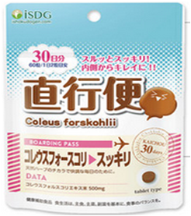
isdg直行便 60粒
主品规格：60粒/袋
日常价： 138元/袋
直播价：178元/2袋
平均每件 ：89元
购买方式：拍立减
发货时间：24小时内
物流：中通或圆通（港澳台不发货）
品牌介绍
日本知名健康食品品牌，遍布日本20000家药妆店；产品荣获“蒙特奖"食品品质评鉴大会金奖。酵素系列产品引爆国内各大电商平台，每年都以惊人的成绩领跑同行，且多年位列天猫国际进口酵素类类目第一。新品美白丸系列也取得日本cosme大赏美容美白类第一名的成绩，金莎代言、偶像练习生王子异，人气女星关晓彤、沈梦辰、包文婧、赵露思、章若楠、朴智妍及百万网红kol林恩如、詹小猪、ritawang等倾力推荐。
产品亮点
火遍亚洲20000家药妆店，被誉为“肠道直通车”，轻松解决便秘困扰。
1、防治便秘：232植物发酵精华+大豆纤维+抗性糊精，热量低，纤维高，加速肠道蠕动，缓解便秘。
2、改善肠道环境：富含双歧杆菌，维护肠道正常菌群平衡，降低肠道pH值，抑制病原微生物生长。
3、燃烧脂肪：选取毛喉鞘蕊花精心提取—弗斯可林，加速脂肪细胞代谢，减少体重增加量、食物吸收量和脂肪累积。
4、每日2粒，强力清除肠内顽固油脂、宿便与有害物质，改写肠龄，卸下腹担。
用法用量：
每日2粒，早饭前半小时温水送服
适宜人群：脂肪堆积严重的人群、排便困难的中老年人士、肠胃动力弱者
禁忌人群/禁忌事项：经期、孕妇、哺乳期女性、过敏体质者暂停服用。正在服药的人群应在医师指导下服用。

Slide 45
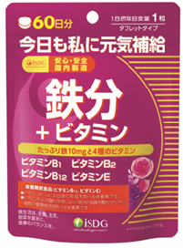
isdg铁+维生素 60粒
主品规格：60粒/袋
日常价： 138元/袋
直播价：178元/2袋
平均每件 ：89元
购买方式：拍立减
发货时间：24小时内
物流：中通或圆通（港澳台不发货）
品牌介绍
日本知名健康食品品牌，遍布日本20000家药妆店；产品荣获“蒙特奖"食品品质评鉴大会金奖。酵素系列产品引爆国内各大电商平台，每年都以惊人的成绩领跑同行，且多年位列天猫国际进口酵素类类目第一。新品美白丸系列也取得日本cosme大赏美容美白类第一名的成绩，金莎代言、偶像练习生王子异，人气女星关晓彤、沈梦辰、包文婧、赵露思、章若楠、朴智妍及百万网红kol林恩如、詹小猪、ritawang等倾力推荐。
产品亮点
天然铁分子+维生素，品牌荣获“MONDE SELECTION世界食品品质评鉴大会”金奖
1、预防、改善贫血：高纯度铁分子，人体必须的重要营养元素，帮助缓解缺铁引起的头晕，情绪波动，高血压等健康问题。
2、养颜美肤：铁元素可提高人体血红蛋白水平，使皮肤更加光彩红润，还原好气色。
3、增强体质：科学配比3种B族维生素，促进红血球产生，提高铁的吸收率，预防贫血，多重养血。
4、每天1粒，温水或常温水送服，提高了身体机能和精神状况，预防脱发与记忆力减退。
用法用量：
每天1粒，饭前半小时温水或常温水送服
适宜人群：专为女性定制，需要补充维B的，经常熬夜加班的，饮食习惯不均衡的，气色经常不好没有活力的
禁忌人群/禁忌事项：经期、孕妇、哺乳期女性、过敏体质者暂停服用。正在服药的人群应在医师指导下服用。

Slide 46
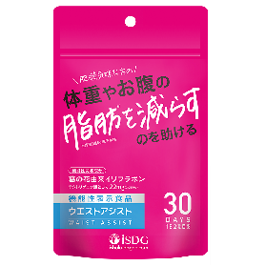
isdg葛花提取物营养片60粒
主品规格：60粒/袋
日常价： 279元/袋
直播价：198元/2袋
平均每件 ：99元
购买方式：拍立减
发货时间：24小时内
物流：中通或圆通（港澳台不发货）
品牌介绍
日本知名健康食品品牌，遍布日本20000家药妆店；产品荣获“蒙特奖"食品品质评鉴大会金奖。酵素系列产品引爆国内各大电商平台，每年都以惊人的成绩领跑同行，且多年位列天猫国际进口酵素类类目第一。新品美白丸系列也取得日本cosme大赏美容美白类第一名的成绩，金莎代言、偶像练习生王子异，人气女星关晓彤、沈梦辰、包文婧、赵露思、章若楠、朴智妍及百万网红kol林恩如、詹小猪、ritawang等倾力推荐。
产品亮点
CAA认证的机能性表示食品，N倍提升燃脂力，打破脂肪壁垒
1、采用中药植萃配方，提取天然葛根花的精华成分—PFE，调节人体微循环，防止腹部脂肪堆积。
2、降血脂：富含7种异黄酮，加速消耗胆固醇，降低血液中脂质浓度。
3、抗糖分：多种活性成分，协同增效，加速胰岛素分泌，使血糖保持正常状态。
4、护肝脏：鸢尾黄素+甘氨酸，提高身体代谢能力，预防生成脂肪肝，维持身体健康水平。
5、实施原料品质管理，杜绝抗生素、人工激素与重金属成分，健康安全，无副作用。
用法用量：
16岁以上人群， 早饭前半小时服用2粒，温水吞服即可
适宜人群：办公室久坐的虚胖人群、戒不掉美食的吃货一族、渴望好身材的爱美人士
禁忌人群/禁忌事项：经期、孕妇、哺乳期女性、过敏体质者暂停服用。正在服药的人群应在医师指导下服用。

Slide 47
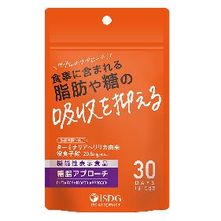
isdg毗黎勒提取物营养片60粒
主品规格：60粒/袋
日常价： 279元/袋
直播价：278元/2袋
平均每件 ：139元
购买方式：拍立减
发货时间：24小时内
物流：中通或圆通（港澳台不发货）
品牌介绍
日本知名健康食品品牌，遍布日本20000家药妆店；产品荣获“蒙特奖"食品品质评鉴大会金奖。酵素系列产品引爆国内各大电商平台，每年都以惊人的成绩领跑同行，且多年位列天猫国际进口酵素类类目第一。新品美白丸系列也取得日本cosme大赏美容美白类第一名的成绩，金莎代言、偶像练习生王子异，人气女星关晓彤、沈梦辰、包文婧、赵露思、章若楠、朴智妍及百万网红kol林恩如、詹小猪、ritawang等倾力推荐。
产品亮点
CAA认证的机能性表示食品，日本东京【健康博览会】首推品牌。
1、甄选天然毗黎勒，经特殊工艺萃取活性成分—没食子酸，原生态，纯度高，有效抑制人体对脂肪和糖分热量的摄取，给负重身材做“除法”
2、抗糖：毗黎勒精华作为“糖分搬运工”，可阻断食物中糖分的分解，降低糖分在小肠中的吸收率，实现降低血糖值。
3、断脂：作为“脂肪狙击手”，毗黎勒避免食物中脂肪降解，使脂肪难以被小肠吸收，从而防止脂肪囤积，抑制体脂上升。
4、遵循GMP国际标准，严密设备加工，杜绝药物与抗生素成分，保证其高品质与纯度。
用法用量：
16岁以上人群， 早饭前半小时服用2粒，温水吞服即可
适宜人群：便秘人群、久坐白领、运动量少、减肥人士、肠胃动力不足等
禁忌人群/禁忌事项：经期、孕妇、哺乳期女性、过敏体质者暂停服用。正在服药的人群应在医师指导下服用。

Slide 48
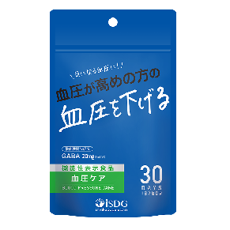
isdg GABA营养片 60粒
主品规格：60粒/袋
日常价：279元/袋
直播价：208元/2袋
平均每件 ：104元
购买方式：拍立减
发货时间：24小时内
物流：中通或圆通（港澳台不发货）
品牌介绍
日本知名健康食品品牌，遍布日本20000家药妆店；产品荣获“蒙特奖"食品品质评鉴大会金奖。酵素系列产品引爆国内各大电商平台，每年都以惊人的成绩领跑同行，且多年位列天猫国际进口酵素类类目第一。新品美白丸系列也取得日本cosme大赏美容美白类第一名的成绩，金莎代言、偶像练习生王子异，人气女星关晓彤、沈梦辰、包文婧、赵露思、章若楠、朴智妍及百万网红kol林恩如、詹小猪、ritawang等倾力推荐。
产品亮点
CAA认证的机能性表示食品，日本东京【健康博览会】首推品牌。
1、采用优良乳酸菌群发酵、提纯的GABA，吸收率与生物利用率更高，帮助调节血压、缓解失眠、保护脏器功能。
2、缓解焦虑：GABA通过调节中枢神经系统，可平复情绪波动，避免血压升高
3、提升睡眠：GABA是脑内重要的抑制性递质，缓解焦虑情绪，改善睡眠质量，利于血压降低。
4、改善代谢：研究证实，GABA通过中枢交感神经，调节、促进血管扩张，稳定血压心率。
5、每2粒含有GABA达20mg，使血液供应更通畅，缓解压力，身体仿佛卸下一座山。
用法用量：
16岁以上人群， 早饭前半小时服用2粒，温水吞服即可。
适宜人群：经常熬夜人群、抵抗力较差者、血压偏高人群、血管老化的中老年群体。
禁忌人群/禁忌事项：经期、孕妇、哺乳期女性、过敏体质者暂停服用。正在服药的人群应在医师指导下服用。

